Slide 1


Chapter 5 Tầng Liên kết dữ liệu
(Data Link layer)
Computer Networking: A Top Down Approach 6th edition Jim Kurose, Keith Ross Addison-Wesley March 2012
A note on the use of these ppt slides:
We’re making these slides freely available to all (faculty, students, readers). They’re in PowerPoint form so you see the animations; and can add, modify, and delete slides (including this one) and slide content to suit your needs. They obviously represent a lot of work on our part. In return for use, we only ask the following:
If you use these slides (e.g., in a class) that you mention their source (after all, we’d like people to use our book!)
If you post any slides on a www site, that you note that they are adapted from (or perhaps identical to) our slides, and note our copyright of this material.
Thanks and enjoy! JFK/KWR
All material copyright 1996-2012
J.F Kurose and K.W. Ross, All Rights Reserved

Slide 2
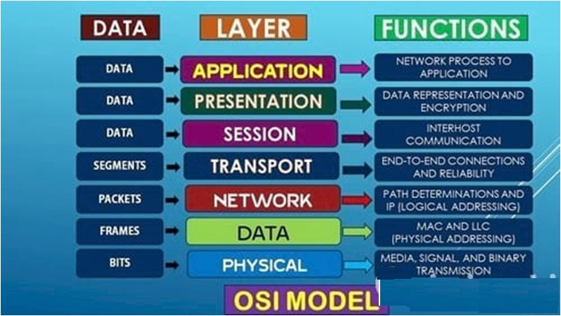
Chương 5: Tầng Data Link
Notes:
Lớp con Logical Link Control (LLC):
Có nhiệm vụ bảo vệ lớp trên từ bất cứ phương pháp truy cập cụ thể nào hoặc truy cập đường truyền cụ thể nào. Các lớp trên không lo lắng về cách kết nối của chúng tới mạng Ethernet bởi vì LLC điều khiển giao diện này.
Lớp con Media Acess Control (MAC):
Có nhiệm vụ cho một vài họat động. Trên đường truyền lớp con MAC có trách nhiệm trong việc nhận dữ liệu từ lớp lớp con LLC và đóng các gói sẵn sàng cho việc truyền.
Lớp MAC xác định các kênh đường truyền rảnh, nếu rảnh MAC sẽ truyền dữ liệu trên cáp và luôn giám sát trạng thái của lớp vật lý cho việc báo hiệu có xung đột.
Nếu có xung đột, MAC cũng điều khiển quá trình thu hồi dữ liệu và truyền lại.
MAC giải quyết tranh chấp cho môi trường dùng chung. Nó bao gồm các quy định đồng bộ, cờ và kiểm soát lỗi cần thiết để truyền thông tin từ vị trí này đến vị trí khác, cũng như các địa chỉ vật lý của trạm nhận.
Các nghi thức MAC được dung cụ thể với từng LAN (Ethernet, Token ring, Token bus).

Slide 3
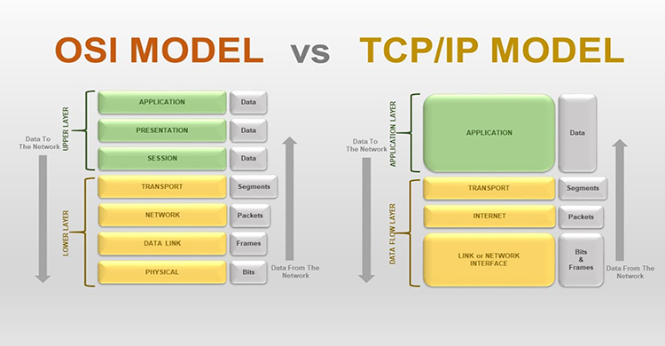
Chương 5: Tầng Data Link
Notes:
So với mô hình OSI thì giao thức TCP/IP được nhiều người tin cậy và sử dụng hơn. Bởi theo quan niệm thì mô hình OSI chỉ là mô hình cũ, công cụ để tham khảo. Ngược lại giao thức TCP/IP cho phép nới lỏng các quy tắc và cung cấp các nguyên tắc chung.
Nếu xét về phương pháp tiếp cận thì TCP/IP tiếp cận theo chiều ngang, còn OSI tiếp cận theo chiều dọc.
Điểm khác biệt lớn nhất giữa hai giao thức này có lẽ là sự kết hợp giữa các tầng với nhau.
Đối với giao thức TCP/IP thì tầng phiên và tầng trình diễn được kết hợp với nhau trong tầng ứng dụng. Còn đối với mô hình OSI thì mỗi tầng khác nhau sẽ thực hiện một nhiệm vụ khác nhau.
Về thiết kế thì các giao thức trong TCP/IP được thiết kế trước rồi sau đó mới phát triển mô hình. Ngược lại trong OSI thì mô hình được phát triển trước sau đó mới phát triển giao thức.

Slide 4
Chương 5: Tầng Data Link
Mục tiêu:
❒ Hiểu các nguyên lý của các dịch vụ tầng data link:
❍ phát hiện và sửa lỗi
❍ chia sẻ kênh broadcast : đa truy cập
❍ định địa chỉ lớp data link
❍ truyền dữ liệu tin cậy, điều khiển luồng
❒ Khởi tạo và hiện thực một số công nghệ tầng data link
Lớp Link & các mạng LAN
Notes:
Lớp này có nhiệm vụ chia nhỏ dữ liệu đưa xuống từ lớp mạng thành các frame dữ liệu, để truyền đi và tổ chức nhận sao cho đúng thứ tự các frame.
Lớp liên kết dữ liệu liên quan đến sự truyền, kiểm tra lỗi và điều khiển luồng dữ liệu. Chức năng chính của lớp liên kết dữ liệu họat động như một lưới chắn bảo vệ cho các lớp cao hơn, điều khiển quá trình truyền và nhận. Kiểm tra lỗi và điều khiển lớp vật lý như là chức năng chính để đảm bảo các lớp trên nhận dữ liệu từ lớp mạng không có lỗi. Chuẩn IEEE 802 chia lớp liên kết dữ liệu thành hai lớp con là: Logical Link Control (LLC) và Media Access Control (MAC).

Slide 5
Chương 5: Tầng Data Link
Nhiệm vụ:
❍ Đóng gói các Packet thành Frame phù hợp với công nghệ đường truyền mà Frame sẽ đi vào.
❍ Liên kết dữ liệu với tầng trên.
❍ Điều khiển Frame truy cập đường truyền bằng việc sử dụng các kỹ thuật điều khiển truy cập đường truyền và phát hiện lỗi.
❍ Quy định cấu trúc địa chỉ ở tầng Data Link và thêm Địa chỉ nguồn và đích vào Frame.
Lớp Link & các mạng LAN
Notes:
Lớp này có nhiệm vụ chia nhỏ dữ liệu đưa xuống từ lớp mạng thành các frame dữ liệu, để truyền đi và tổ chức nhận sao cho đúng thứ tự các frame.
Lớp liên kết dữ liệu liên quan đến sự truyền, kiểm tra lỗi và điều khiển luồng dữ liệu. Chức năng chính của lớp liên kết dữ liệu họat động như một lưới chắn bảo vệ cho các lớp cao hơn, điều khiển quá trình truyền và nhận. Kiểm tra lỗi và điều khiển lớp vật lý như là chức năng chính để đảm bảo các lớp trên nhận dữ liệu từ lớp mạng không có lỗi. Chuẩn IEEE 802 chia lớp liên kết dữ liệu thành hai lớp con là: Logical Link Control (LLC) và Media Access Control (MAC).

Slide 6
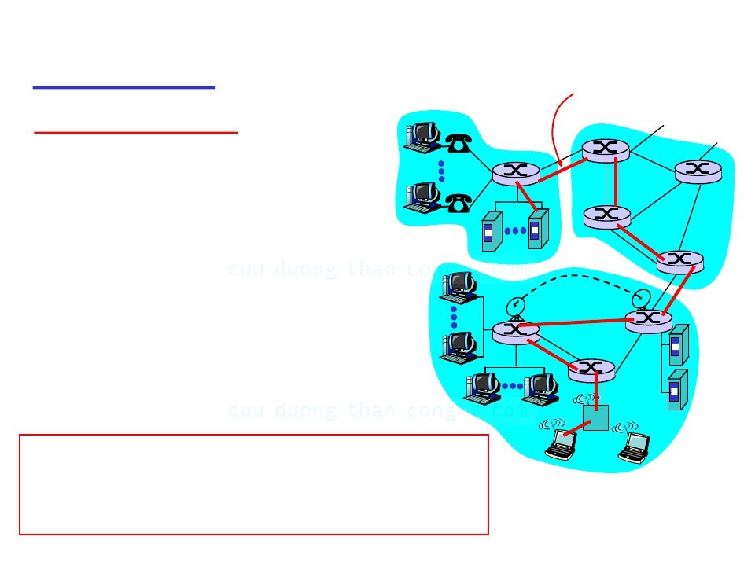
Giới thiệu
một số công nghệ:
❒ host và router gọi là các node
❒ các kênh truyền thông nối liền
các node lân cận gọi là các kết
nối (link)
“link”
❍
❍
❍
các kết nối hữu tuyến (wired)
các kết nối vô tuyến (wireless)
các LAN
❒ gói dữ liệu trong lớp 2 gọi là
frame, đóng gói datagram
lớp data-link có trách nhiệm truyền
datagram từ 1 node đến node lân cận trên
đường link
Lớp Link & các mạng LAN
CuuDuongThanCong.com
https://fb.com/tailieudientucntt

Slide 7
Ngữ cảnh
❒ Datagram được truyền
bởi các giao thức và trên
các đường kết nối khác
nhau:
❍ Vd: Ethernet trên kết nối
thứ 1, frame relay trên các
kết nối trung gian, 802.11
trên kết nối cuối cùng
❒ Mỗi giao thức kết nối
cung cấp các dịch vụ khác
nhau
❍ vd: có thể hoặc không thể
cung cấp rdt trên kết nối
CuuDuongThanCong.com
so sánh
❒ hành trình từ Princeton →
Lausanne
❍ limo: Princeton → JFK
❍ máy bay: JFK → Geneva
❍ tàu hỏa: Geneva →
Lausanne
❒ khách du lịch = datagram
❒ đoạn đường đi = liên kết
truyền thông
❒ kiểu vận chuyển = giao
thức lớp link
❒ đại lý du lịch = giải thuật
routing
Lớp Link & các mạng LAN
https://fb.com/tailieudientucntt

Slide 8
Ngữ cảnh (tt)
Tại nơi gửi:
▪ Nhận các datagram từ tầng network ➔ đóng gói thành các
frame
▪ Truy cập đường truyền (nếu dùng đường truyền chung)
Tại nơi nhận:
▪ Nhận các frame dữ liệu từ tầng physical
▪ Kiểm tra lỗi
▪ Chuyển cho tầng network
5

Slide 9
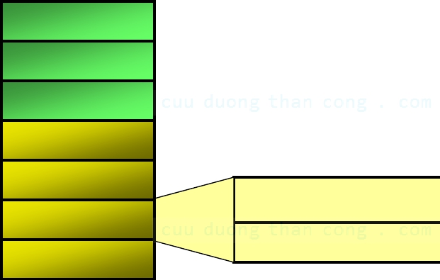

Ngữ cảnh (tt)
LLC (Logical Link Control)
Application
Presentation
Session
Transport
Network
Data link
Physical
▪ Điều khiển luồng
▪ Kiểm tra lỗi
▪ Báo nhận
MAC (Media Access Control)
▪ Truy cập đường truyền
Logical Link Control
Media Access Control
6
Notes:
Tầng con LLC chủ yếu quan tâm đến:
Ghép kênh (multiplexing) các giao thức được truyền qua tầng MAC (khi truyền) và phân kênh (demultiplexing) chúng (khi nhận).
Theo yêu cầu, cung cấp chức năng điều khiển lưu lượng, và phát hiện các gói tin bị bỏ (drop) và truyền lại nếu được yêu cầu.

Slide 10
Các dịch vụ
❒ truy cập liên kết, Framing:
❍
❍
❍
đóng gói datagram vào frame, thêm header, trailer
truy cập kênh truyền nếu được chia sẻ
các địa chỉ “MAC” dùng trong các header của frame giúp
xác định nguồn, đích
• khác với địa chỉ IP!
❒ Truyền tin cậy giữa các node lân cận
❍ đã nghiên cứu làm thế nào để thực hiện được điều này
trong chương 3
❍ ít khi dùng trên các kết nối có tỷ lệ lỗi thấp (cáp quang,
một số loại cáp xoắn)
❍ các kết nối không dây: tỷ lệ lỗi cao
Lớp Link & các mạng LAN
CuuDuongThanCong.com
https://fb.com/tailieudientucntt

Slide 11
Các dịch vụ (tt)
❒
Điều khiển luồng:
❍ điều khiển tốc độ giữa các node gửi và nhận
❒ Phát hiện lỗi:
❍ các lỗi gây ra bởi sự suy giảm tín hiệu, nhiễu.
❍ bên nhận phát hiện sự xuất hiện của các lỗi:
• thông báo bên gửi truyền lại hoặc bỏ frame đó
❒ Sửa lỗi:
❍ bên nhận xác định và sửa bit bị lỗi không cần phải truyền
lại
❒ Half-duplex và full-duplex
❍ với half duplex, các nút tại 2 điểm đầu cuối của kết nối có
thể truyền, nhưng không đồng thời
Lớp Link & các mạng LAN
CuuDuongThanCong.com
https://fb.com/tailieudientucntt

Slide 12


Các Adaptor liên lạc
datagram
giao thức lớp link
node nhận
node gửi
frame
adapter
❒ lớp data link được hiện thực
trong “adaptor” (còn gọi là NIC)
❍ Ethernet card, PCMCIA
card, 802.11 card
❒ bên gửi:
❍ đóng gói datagram vào
trong frame
❍ thêm các bit kiểm tra lỗi,
rdt, điều khiển luồng…
CuuDuongThanCong.com
frame
adapter
❒ bên nhận
❍ phát hiện lỗi, rdt, điều
khiển luồng…
❍ trích ra datagram,
chuyển lên các lớp cao hơn
Lớp Link & các mạng LAN
https://fb.com/tailieudientucntt

Slide 13
Các giao thức
Tầng Data link trong mạng Lan sử dụng 2 giao thức là LLC (logical link control) và MAC (Media Access Control ) được nằm trong bộ tiêu chuẩn Ethernet.
Giao thức LLC dùng để liên kết dữ liệu với tầng trên chỉ ra giao thức hoạt động ở tầng mạng (IP, IPX, Apple talk) đã đóng gói ra packet trong phần data của Frame.
Giao thức MAC tham gia trực tiếp việc đóng gói Packet thành Frame thêm vào địa chỉ MAC nguồn và MAC đích trong Frame, thêm vào các nhóm bít bắt đầu và mã kết thúc của một Frame và điều khiển Frame truy cập đường truyền.

Slide 14
Thiết bị hoạt động
Switch là thiết bị chủ yếu ở tầng này vì nó có chức năng chuyển mạch.
Switch chuyển các Frame.
Switch hoạt động trên 7 tầng của OSI nhưng nhiệm vụ chuyển mạch là nhiệm vụ chính tại tầng Data link.

Slide 15
Tầng Liên kết dữ liệu và mạng LAN
5.1 Giới thiệu và các dịch vụ
5.2 Phát hiện lỗi và sửa lỗi
5.3 Các giao thức đa truy cập
5.4 Mạng LAN
Định địa chỉ, ARP
Ethernet
switches
VLANS
5.5 link virtualization: MPLS
5.6 mạng trung tâm dữ liệu
5.7 Hoạt động thường ngày - truy cập web

Slide 16
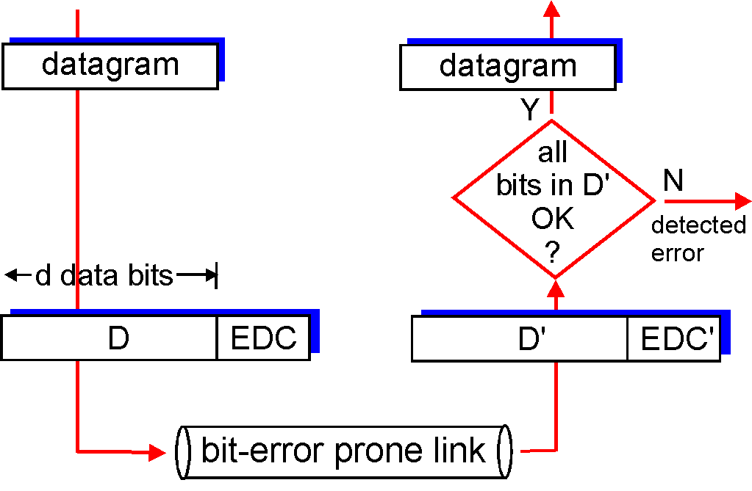
Phát hiện lỗi
EDC= Error Detection and Correction bits (redundancy)
D = phần dữ liệu được bảo vệ bởi trường EDC, có thể chứa các trường header
Việc phát hiện lỗi không bảo đảm 100%!
giao thức có thể bỏ qua một số lỗi
trường EDC càng lớn thì việc phát hiện và sửa lỗi càng tốt hơn
otherwise

Slide 17
Phát hiện lỗi (tt)
Các phương pháp :
Checksum
Kiểm tra chẵn lẻ (Parity check)
Kiểm tra phần dư tuần hoàn (Cyclic Redundancy Check-CRC)

Slide 18
Parity checks
Dùng thêm một số bit để đánh dấu tính
chẵn lẻ
▪ Dựa trên số bit 1 trong dữ liệu
▪ Phân loại:
• Even Parity: số bit 1 phải là một số chẵn
• Odd Parity : số bit 1 phải là một số lẻ
Các phương pháp:
▪ Parity 1 chiều
▪ Parity 2 chiều
10

Slide 19
Parity 1 chiều
Số bit parity: 1 bit
Chiều dài của dữ liệu cần gởi đi: d bit
➔ Dữ liệu gửi đi sẽ có (d+1) bit
Bên gửi:
▪ Thêm 1 bit parity vào dữ liệu cần gửi đi
• Mô hình chẵn (Even parity)
– số bit 1 trong d+1 bit là một số chẵn
• Mô hình lẻ (Odd Parity)
– số bit 1 trong d+1 bit là một số lẻ
d bits
Parity bit
0111000110101011 1
0
(Even parity)
(Odd parity)

Slide 20
Parity 1 chiều (tt)
Bên nhận:
▪
▪
▪
▪
Nhận D’ có (d+1) bits
Đếm số bit 1 trong (d+1) bits = x
Even parity : nếu x lẻ ➔ error
Odd parity : nếu x chẵn ➔ error
Ví dụ: nhận 0111000110101011
▪ Even Parity : sai
▪ Odd parity : đúng
• Dữ liệu thật: 011100011010101
Đặc điểm:
▪ Phát hiện được lỗi khi số bit lỗi trong dữ liệu là số lẻ
▪ Không sửa được lỗi
12

Slide 21
Parity 2 chiều
Dữ liệu gửi đi được biểu diễn thành ma trận
NxM
Số bit parity: (N + M + 1) bit
Đặc điểm:
▪ Phát biện và sửa được 1 bit lỗi
Bên gửi
▪ Biểu diễn dữ liệu cần gởi đi thành ma trận NxM
▪ Tính giá trị bit parity của từng dòng, từng cột
13

Slide 22
Parity 2 chiều (tt)
Bên nhận:
▪
▪
▪
▪
Biễu diễn dữ liệu nhận thành ma trận (N+1)x(M+1)
Kiểm tra tính đúng đắn của từng dòng/cột
Đánh dấu các dòng/cột dữ liệu bị lỗi
Bit lỗi: bit tại vị trí giao giữa dòng và cột bị lỗi
16

Slide 23
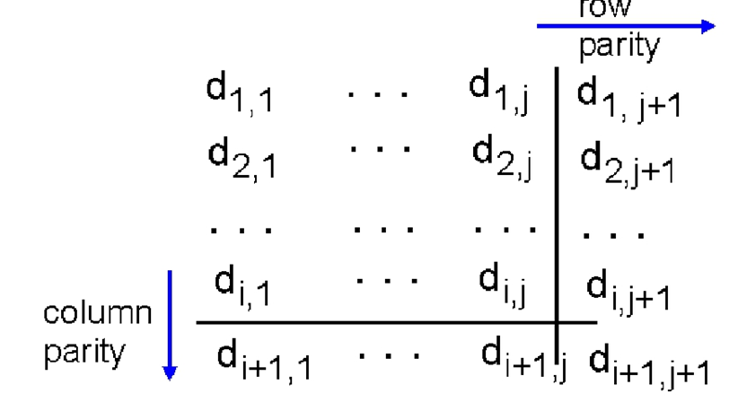
Parity 2 chiều (tt)

Slide 24
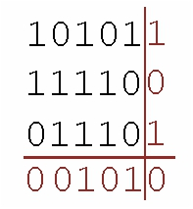
Parity 2 chiều (tt)
Ví dụ:
▪ Dùng parity chẵn
▪ N = 3, M = 5
▪ Dữ liệu cần gởi đi: 10101 11110 01110
K
15

Slide 25
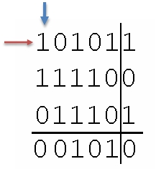
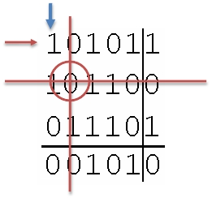
Parity 2 chiều (tt)
Dữ liệu nhận Dữ liệu nhận
101011 111100 011101 001010 101011 101100 011101 001010
Có lỗi
Dữ liệu thật: 10101 11110 01110
Không có lỗi
Dữ liệu thật: 10101 11110 01110
17

Slide 26
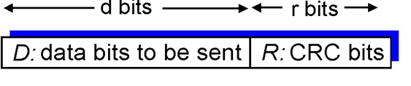
Cyclic Redundancy Check
CRC là một phương pháp để phát hiện lỗi tốt hơn Parity Check bằng cách gắn thêm một khối bit phía sau khối dữ liệu .
Các bit bổ sung vào được gọi là khối bit CRC.
Thuật toán để tạo ra khối bit CRC là dựa trên phép Mod 2, biểu diễn đa thức.
Mã CRC là phần dư của phép Mod 2 không nhớ hoặc đa thức số dư

Slide 27
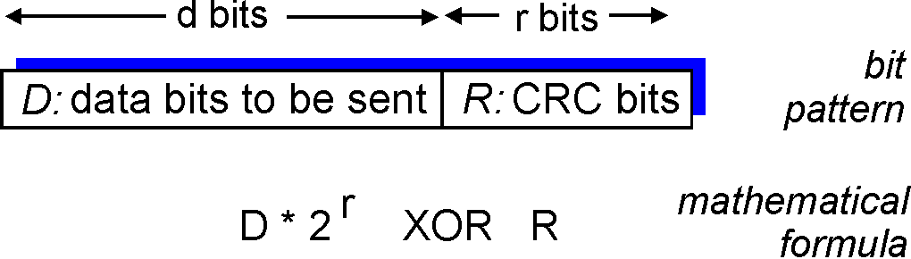
Cyclic Redundancy Check
1.Xác định mã CRC dùng thuật toán Mod 2
Xem chuỗi bit dữ liệu D như một số nhị phân
Chọn mẫu chiều dài r+1 bit (generator-bộ khởi tạo), G
Mục tiêu: chọn r bit CRC, R, sao cho :
Dữ liệu kiểm tra gổm (d+r) bits chia hết cho G ( Mod 2)
+ Bên nhận biết G, tiếp tục lấy ( d +r ) bits rồi chia lại cho G nếu phần dư khác 0 -> phát hiện lỗi
+ Có thể phát hiện tất cả các lỗi nhỏ hơn r+1 bits

Slide 28
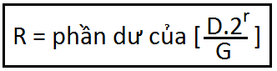
Cyclic Redundancy Check- Ví dụ
- Tìm CRC với mẫu G = 1001 của số nhị phân D= 101110:
r là bậc cao nhất của G ( ở đây r = 3 )
2 = 2 = 8 = 1000
D*2 : 1 0 1 1 1 0
1 0 0 0
1 0 1 1 1 0 0 0 0
( D*2^{r} ) chia cho G có được phần dư R thỏa
r
3
(2)
r
D
r
số bit thêm vào 2
1 0 0 1 1 0 1 1 1 0 0 0 0
1 0 0 1
1 0 1 0 0 0 0
1 0 0 1
1 1 0 0 0
1 0 0 1
0 1 0 1 0
1 0 0 1
0 1 1
G
R

Slide 29
Cyclic Redundancy Check
D*x
r
x + x + x + x
x + x
x + x
x + x
x + x
x + x
x + x
x + 1
x + 1 < = > ( 0 1 1 )
Lấy lại ví dụ trên: Tìm CRC của chuỗi nhị phân
D= 101110 với mẫu G = 1001 do đó r = 3
8
6
5
4
8
5
5
(G * x )
6
4
6
3
3
* Chuyển G và D sang đa thức ta sẽ có:
G(x)=x + 1
D(x) = x + x + x + x
*Nhân D(x) cho x
x + x + x + x
x
x + x + x + x
Lấy ( D(x)*x )/ G, ta có số dư cuối cùng là R
(G * x )
3
4
3
5
3
2
4
(G * x)
r
3
5
3
2
3
(G * 1)
3
(2)
8
6
5
4
r
R

Slide 30
Cyclic Redundancy Check
2.Xác định mã CRC dùng phép biểu diễn đa thức:
– Biểu diễn chuỗi bit thành đa thức nhị phân D(x), đa thức sinh G(x)
– Nhân D(x) với x : D(x).x
– Chia D(x).x cho đa thức sinh G(x)
– Như vậy ta được thương Q(x) và dư R(x).
– Dư R(x) chính là mã CRC.
Như vậy tổng quát ta có thể viết: D( x).x = Q( x).G ( x) + R ( x)
r.
r.
r.
r.
r.

Slide 31
Tầng Liên kết dữ liệu và mạng LAN
5.1 Giới thiệu và các dịch vụ
5.2 Phát hiện lỗi và sửa lỗi
5.3 Các giao thức đa truy cập (Multi-Access Protocol)
5.4 Mạng LAN
Định địa chỉ, ARP
Ethernet
switches
VLANS
5.5 Link virtualization: MPLS
5.6 Mạng trung tâm dữ liệu
5.7 Hoạt động thường ngày - truy cập web

Slide 32
Đa truy cập (Multi-Access)
Multi-Access: Kỹ thuật cho phép nhiều cặp thu–phát có thể chia sẻ một kênh vật lý chung.
VD: truy cập BTS, trạm mặt đất truy cập vệ tinh…
Các kỹ thuật Multi-Access cơ bản:
FDMA: Đa truy nhập phân chia theo tần số
TDMA: Đa truy nhập phân chia theo thời gian
CDMA: Đa truy nhập phân chia theo mã
Notes:
Phân biệt đa truy cập và ghép kênh: đa truy cập muốn nói đến trường hợp các nguồn tin không được sắp đặt lại với nhau và hoạt động độc lập với nhau. Ví dụ các MS độc lập cùng truy cập BTS…Còn đa truy cập thường để chỉ truyền dẫn giữa 2 node mạng ( between BTS và BSC chằng hạn)…
FDMA và TDMA là hai kĩ thuật dùng trong mạng GSM. Ở VN như VT,VN,MB..
CDMA dùng trong mạng CDMA, VN từng có S-fone, EVN telecom

Slide 33


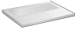


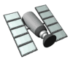
Các giao thức và kết nối đa truy cập
2 kiểu kết nối:
Điểm-điểm (point-to-point)
PPP cho truy cập dial-up
Kết nối point-to-point giữa Ethernet switch và host
Broadcast (chia sẻ đường truyền dùng chung)
Shared Wired
Shared medium
shared wire (e.g.,
cabled Ethernet)
shared RF
(e.g., 802.11 WiFi)
shared RF
(satellite)
Trong buổi tiệc coctail
(không khí và âm thanh
được chia sẻ)

Slide 34
Các giao thức đa truy cập
Problem
Chia sẻ chung kênh quảng bá (broadcast) đơn
2 hoặc nhiều phiên truyền đồng thời bởi các node: nhiễu - giao thoa gây biến đổi mức tín hiệu
collision (đụng độ) xảy ra nếu node nhận được 2 hoặc nhiều tín hiệu tại cùng thời điểm
Solution
Giao thức đa truy cập
Dùng thuật toán phân phân tán (distributed algorithm) xác định cách các node chia sẻ kênh truyền
ví dụ: xác định khi nào node có thể truyền
Các thông báo về việc chia sẻ kênh truyền phải sử dụng chính kênh đó!
Không dùng thêm kênh khác để phối hợp

Slide 35
Giao thức đa truy cập lý tưởng
Cho trước: kênh broadcast với tốc độ R bps
Mong muốn:
1.Hiệu quả : Khi 1 node muốn truyền, nó có thể gửi dữ liệu với tốc độ R.
2. Khi M node muốn truyền, mỗi node có thể gửi với tốc độ trung bình R/M
3. Hoàn toàn phân tán:
không có node đặc biệt để điều phối các quá trình truyền
không cần đồng bộ các đồng hồ, slot
4. Đơn giản

Slide 36
Các giao thức đa truy cập : phân loại
3 loại chính:
Phân hoạch kênh (channel partitioning)
Chia kênh truyền thành “các mảnh” nhỏ hơn (các slot thời gian - TDM, tần số - FDM, mã - CDM)
Chia sẻ kênh hiệu quả và công bằng với tải lớn
Cấp phát mảnh này cho node để sử dụng độc quyền
VD : TDMA, CDMA
Truy cập ngẫu nhiên (random access)
Kênh truyền không được chia, cho phép đụng độ
“giải quyết” đụng độ
Hiệu quả tại tải thấp: node đơn có thể dùng hết khả năng của kênh
Tải cao: đụng độ cao
VD: Slotted ALOHA, ALOHA
CSMA, CSMA/CD, CSMA/CA.
Xoay vòng ( Taking-Turns)
Các node thay phiên nhau, nhưng node nhiều dữ liệu hơn được giữ thời gian truyền lâu hơn
- Tìm kiếm giải pháp dung hòa tốt nhất!
VD : Polling, Token Ring

Slide 37
Các giao thức MAC phân hoạch kênh:TDMA
TDMA: Time division multiple access
Truy cập kênh truyền theo hình thức “xoay vòng”
Mỗi slot với độ dài cố định (độ dài = thời gian truyền packet) trong mỗi vòng (round)
Các slot không sử dụng sẽ nhàn rỗi
Ví dụ: LAN có 6 slot, 1,3,4 có gói được gửi, các slot 2,5,6 sẽ nhàn rỗi
6-slot
frame
6-slot
frame
1
3
4
1
3
4

Slide 38
Các giao thức MAC phân hoạch kênh: FDMA
FDMA: Frequency division multiple access
Phổ kênh truyền được chia thành các dải tần số
Mỗi slot được gán một dải tần số cố định
Trong thời gian không truyền, các dải tần rảnh
Ví dụ: LAN có 6 slot, 1,3,4 có packet truyền, các dải tần số 2,5,6 nhàn rỗi
time
frequency bands
FDM cable

Slide 39
Các giao thức truy cập ngẫu nhiên
Khi 1 node có packet cần gởi
Truyền dữ liệu với trọn tốc độ của kênh dữ liệu R.
Không có sự ưu tiên giữa các node
2 hoặc nhiều node truyền → “đụng độ”,
Giao thức truy cập ngẫu nhiên MAC xác định:
Cách để phát hiện đụng độ
Cách để giải quyết đụng độ (ví dụ: truyền lại sau đó)
Ví dụ các giao thức MAC truy cập ngẫu nhiên:
slotted ALOHA
pure ALOHA
CSMA, CSMA/CD, CSMA/CA

Slide 40
Slotted ALOHA
Giả thuyết:
Tất cả các frame có cùng kích thước
Thời gian được chia thành các slot có kích thước bằng nhau (thời gian để truyền đủ 1 frame)
Các node bắt đầu truyền chỉ ngay tại lúc bắt đầu slot
Các node được đồng bộ hóa
Tất cả các node đều phát hiện đụng độ
Hoạt động:
Khi node có được frame mới, nó sẽ truyền trong slot kế tiếp
Nếu không có đụng độ: node có thể gửi frame mới trong slot kế tiếp
Nếu có đụng độ: truyền lại frame trong mỗi slot tiếp theo với xác suất p cho đến khi thành công
Notes:
khi hai node cùng cố gắng tranh chấp thiết bị để truyền dữ liệu, sẽ có khả năng là bị collsion. khi đó, cả hai sẽ cùng chờ đợi một khoãng thời gian ngẫu nhiên và cố gắng tranh chấp thiết bị để truyền lại.
Aloha protocol được dùng trong việc chon lựa khoảng thời gian ngẫu nhiên này, sao cho, khả năng bị collsion môt lần nữa là thấp nhất.
Mục đích của giao thức ALOHA là xác định rằng node cạnh tranh nào phải có cơ hội tiếp theo để truy cập kênh đa truy cập ở lớp MAC. Sự khác biệt chính giữa pure ALOHA và slotted ALOHA là thời gian trong pure Aloha là liên tục trong khi đó, thời gian trong slotted ALOHA là rời rạc.

Slide 41
Slotted ALOHA
node 1
1
1
1
1
node 2
2
2
2
node 3
3
3
3
C
E
C
S
E
C
E
S
S
Ưu điểm:
Node hoạt động có thể truyền liên tục với tốc độ tối đa của kênh
Phân tán cao: chỉ có các slot trong các node cần được đồng bộ
Đơn giản
Nhược điểm:
Đụng độ, lãng phí slot
Các slot trống
Các node có thể phát hiện tranh chấp nhanh hơn thời gian để truyền gói
Đồng bộ hóa

Slide 42
Slotted ALOHA: hiệu suất
Hiệu suất: là phần slot truyền thành công trong số nhiều frame dự định truyền của nhiều node
Hiệu suất cực đại: tìm p* làm cực đại hóa Np(1-p)^{N-1}
Tìm giới hạn của Np*(1-p*)^{N-1} khi N → ∞
Hiệu suất cực đại = 1/e = .37
Giả sử: có N node với nhiều frame để truyền, mỗi frame truyền trong slot với xác suất là p
Xác suất để 1 node truyền thành công trong 1 slot = p(1-p)^{N-1}
Xác suất để bất kỳ node nào truyền thành công = Np(1-p)^{N-1}
Tốt nhất: kênh hữu dụng trong khoảng 37% thời gian!
!

Slide 43
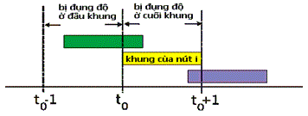
Pure (unslotted) ALOHA
pure Aloha: đơn giản hơn, không đồng bộ
Khi frame đến
truyền lập tức mà không cần đợi đến đầu của slot thời gian kế tiếp
Khả năng đụng độ tăng:
frame được truyền tại thời điểm t₀ đụng độ với các frame khác được truyền trong thời điểm [t₀-1,t₀+1]

Slide 44
Pure ALOHA: hiệu suất
Gọi P là xác xuất của một sự kiện nào đó,
P(node truyền thành công) = P(để node i truyền ) ^{x}
P(không có node khác truyền trong khoảng [t₀-1,t₀] x
P(không có node khác truyền trong khoảng [t₀,t₀+1]
= p. (1-p)^{N-1 .} (1-p)^{N-1}
= p. (1-p)^{2(N-1)}
^{… chọn p tối} ^{ưu và sau đó cho N -> ∞}
= 1/(2e) = .18
Thậm chí tệ hơn slotted Aloha!

Slide 45
CSMA (carrier sense multiple access)
CSMA: lắng nghe trước khi truyền:
Các thiết bị khi muốn truyền phải lắng nghe đường truyền có sóng mang hay không (CSMA).
Nếu không thấy sóng mang, đường truyền rỗi mới được truyền Frame vào đường truyền.
Trong quá trình truyền dẫn tiếp tục phát hiện có đụng độ hay không (CD).
Nếu 2 thiết bị cùng lắng nghe tại một thời điểm, cùng thấy rỗi và cùng truyền sẽ xảy ra xung đột, khi đó có một tín hiệu JAM được gửi đến tất cả các thiết bị trên đường truyền.
Các thiết bị này sẽ đặt một thời gian ngẫu nhiên theo giải thuật Backoff.
Khi hết thời gian đợi ngẫu nhiên này, chúng sẽ tiếp tục CSMA
Notes:
Trong giao thức MAC có 2 phương pháp điều khiển truy cập đường truyền Multiaccess: CSMA/CD và CSMA/CA
CSMA/CD (Carrier Sense Multiple Access with Collision Detect)
Là đa truy cập nhận biết sóng mang phát hiện xung đột. Đây là một trong nhiều phương pháp truy cập hay sử dụng trong mạng LAN, cải tiến từ phương pháp CSMA. Nó hoạt động như sau:
Khi một node muốn truyền một gói tin, trước tiên nó sẽ lắng nghe xem trên đường truyền có sóng mang hay không. Nếu không có, nó sẽ thực hiện truyền gói tin (theo frame). Sau khi truyền gói tin, nó vẫn tiếp tục lắng nghe để xem có máy nào định truyền hay không. Nếu không có xung đột, máy tính sẽ truyền gói tin cho đến hết. Nếu phát hiện xung đột, nó sẽ gửi broadcast một gói tin báo hiệu cho các máy trên mạng không nên gửi tin để tránh làm nhiễu đường truyền, và sẽ tiến hành gửi lại gói tin. tiến trình các bước như sau:
- Một thiết bị có frame cần truyền sẽ lắng nghe đường truyền cho đến khi nào đường truyền Ethernet không còn bị chiếm.
- Khi đường truyền Ethernet không còn bị chiếm, máy gửi bắt đầu gửi frame.
- Máy gửi cũng bắt đầu lắng nghe để đảm bảo rằng không có xung đột xảy ra.
Nếu có xung đột, tất cả các máy trạm đã từng gửi ra frame sẽ gửi ra một tín hiệu nghẽn để đảm bảo tất cả các máy trạm đều nhận ra collision. Sau khi tín hiệu nghẽn là hoàn tất, mỗi máy gửi của của những frame bị xung đột sẽ khởi động một bộ định thờI timer và chờ hết khoản thời gian này sẽ cố gắng truyền lại. Những máy không tạo ra collision sẽ không phải chờ.
Sau khi các thời gian định thời là hết, máy gửi có thể bắt đầu một lần nữa với bước 1.

Slide 46
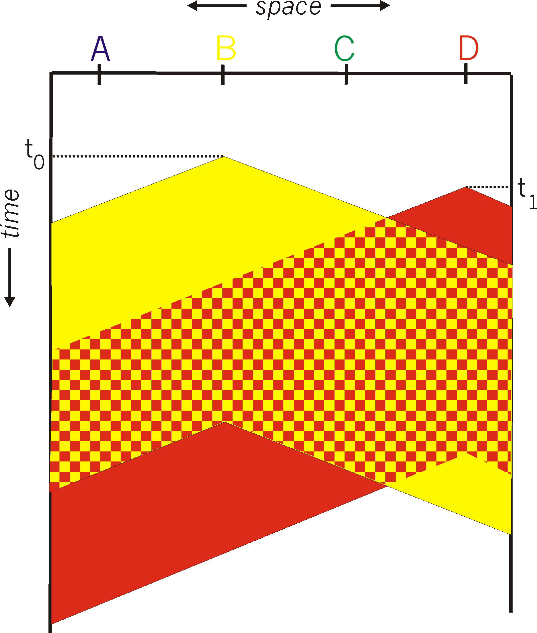
CSMA: đụng độ (collision)
spatial layout of nodes
Đụng độ có thể vẫn xảy ra: trễ lan truyền nghĩa là 2 node không thể nghe thấy quá trình truyền lẫn nhau
Đụng độ: toàn bộ thời gian truyền packet bị lãng phí
Khoảng cách và trễ lan truyền có vai trò trong việc xác định xác suất đụng độ
Tầng Link
5-

Slide 47
CSMA: đụng độ (collision)
Đụng độ có thể vẫn xảy ra: trễ lan truyền nghĩa là 2 node không thể nghe thấy quá trình truyền lẫn nhau
Đụng độ: toàn bộ thời gian truyền packet bị lãng phí
Khoảng cách và trễ lan truyền có vai trò trong việc xác định xác suất đụng độ

Slide 48
CSMA/CD (Collision Detection)
CSMA/CD: trì hoãn như trong CSMA
Đụng độ được phát hiện trong thời gian ngắn
Thông tin đang truyền bị hủy bỏ, giảm sự lãng phí kênh.
Phát hiện đụng độ:
Dễ dàng trong các mạng LAN hữu tuyến: đo cường độ tín hiệu, so sánh với các tín hiệu đã được truyền và nhận
Khó thực hiện trong mạng LAN vô tuyến: cường độ truyền cục bộ lấn át cường độ tín hiệu nhận
Tương tự như hành vi của con người: đàm thoại lịch sự

Slide 49
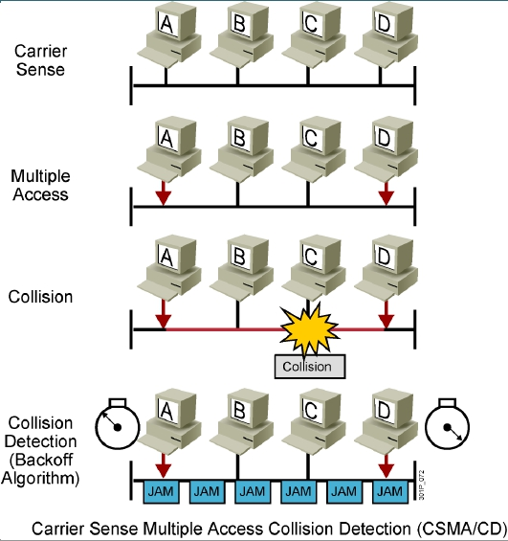
CSMA/CD

Slide 50
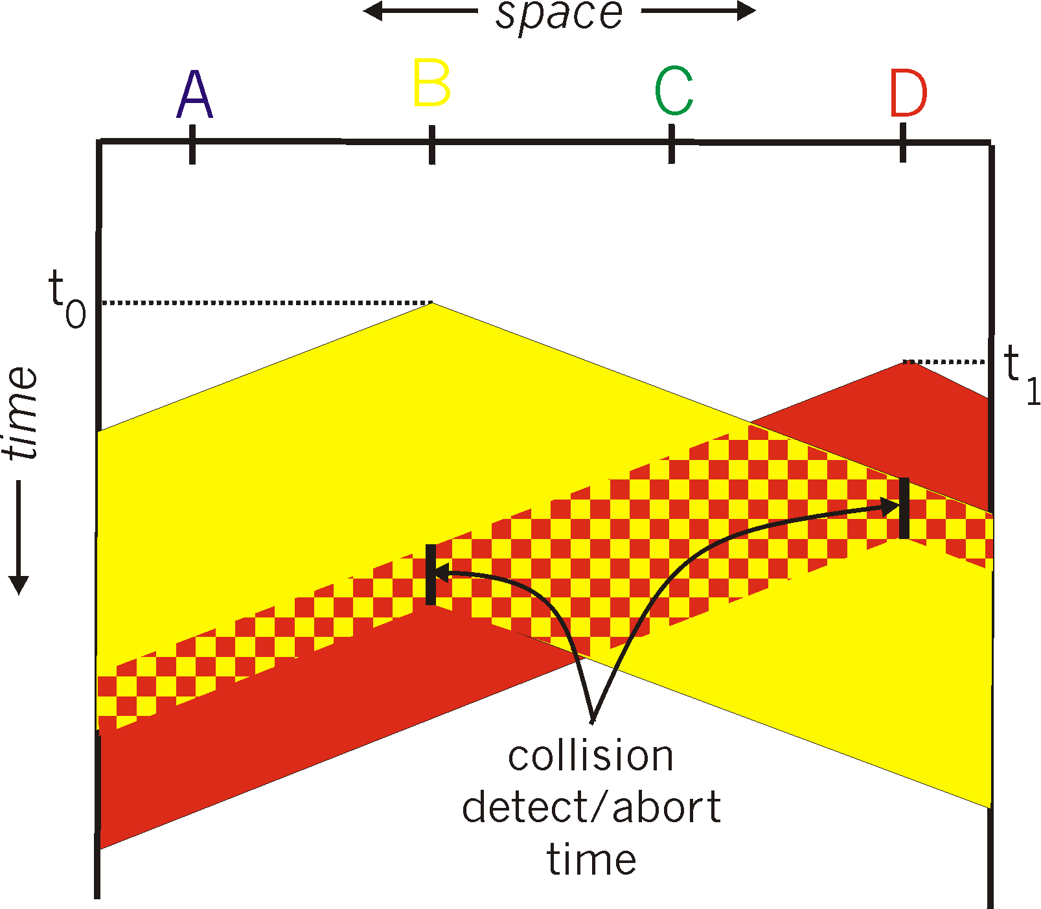
CSMA/CD (Collision detection)
Bố trí của các node

Slide 51
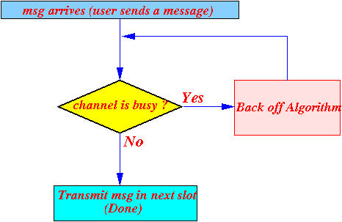
CSMA/CD (Collision detection)

Slide 52
Thuật toán Ethernet CSMA/CD
1. NIC nhận datagram từ tầng network, tạo frame
2. Nếu NIC dò được kênh rỗi, nó sẽ bắt đầu việc truyền frame. Nếu NIC dò được kênh bận, đợi cho đến khi kênh rảnh, sau đó mới truyền.
3. Nếu NIC truyền toàn bộ frame mà không phát hiện việc truyền khác, NIC được truyền toàn bộ frame đó!
4. Nếu NIC phát hiện có phiên truyền khác trong khi đang truyền, thì nó sẽ hủy bỏ việc truyền và phát tín hiệu tắc nghẽn
5. Sau khi hủy bỏ truyền, NIC thực hiện binary (exponential) backoff:
-Sau lần đụng độ thứ m, NIC chọn ngẫu nhiên số K = [0,2^{m}-1].
- NIC sẽ đợi K x·512 msec thời gian truyền bit (bit time), sau đó trở lại bước 2
Càng nhiều đụng độ thì sẽ có khoảng thời gian chờ dài hơn

Slide 53
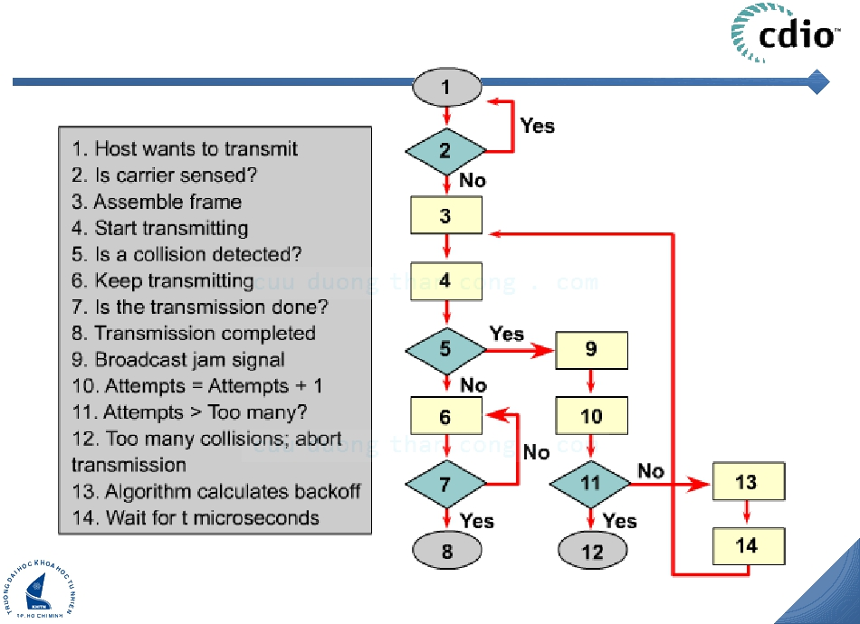
CSMA/CD – quá trình truyền dữ liệu
Khoa Công nghệ thông tin - Đại học Khoa học tự nhiên TP Hồ Chí Minh
65
CuuDuongThanCong.com
https://fb.com/tailieudientucntt

Slide 54
CSMA/CD hiệu suất
T_{prop} = độ trễ lan truyền lớn nhất (max prop delay) giữa 2 node trong mạng LAN
t_{trans} = thời gian để truyền frame có kích thước lớn nhất
Hiệu suất tiến tới 1
khi t_{prop} tiến tới 0
khi t_{trans} tiến tới vô cùng
Hiệu suất tốt hơn ALOHA: đơn giản, chi phí thấp và điều khiển phân tán!

Slide 55
CSMA/CA
CSMA/CA (Carrier sense multiple access with collision avoidance )
Phương pháp này sử dụng trên đường truyền WLAN. Khi một Laptop muốn truyền dữ liệu và AP, nó gửi bản tin RTS.
Nếu AP rỗi, nó gửi lại bản tin CTS. Laptop sẽ gửi DATA vào AP. Khi AP Nhận được DATA, nó gửi lại bản tin ACK để xác nhận.
Phương pháp này AP chỉ phục vụ 1 Laptop tại 1 thời điểm, vì vậy, không còn đụng độ

Slide 56
Các giao thức MAC “Xoay vòng”
Các giao thức phân hoạch kênh MAC (channel partitioning MAC protocols):
Chia sẻ kênh hiệu quả và công bằng với tải lớn
Không hiệu quả ở tải thấp: trễ khi truy cập kênh, 1 node chỉ được cấp phát 1/N bandwidth ngay cả khi chỉ có 1 node hoạt động!
Các giao thức MAC truy cập nhẫu nhiên (random access MAC protocols)
Hiệu quả tại tải thấp: node đơn có thể dùng hết khả năng của kênh
Tải cao: đụng độ cao
Các giao thức “Xoay vòng” (“taking turns” protocols)
Tìm kiếm giải pháp dung hòa tốt nhất!

Slide 57

Các giao thức MAC “Xoay vòng”
Polling:
Node chủ (master node) “mời” các node con (slave node) truyền lần lượt
Thường được sử dụng với các thiết bị con “không thông minh”
Quan tâm:
Chi phí cho việc điều phối (polling overhead)
Độ trễ (latency)
Có 1 điểm chịu lỗi (master)
data
poll
master
data
slaves

Slide 58
Các giao thức MAC “Xoay vòng”
Chuyển token:
Điều hành việc chuyển token tuần tự từ 1 node đến node kế tiếp.
Gói token
Quan tâm:
Chi phí cho việc chuyển token (token overhead)
Độ trễ (latency)
Có 1 điểm chịu lỗi (token)
T
(không có
gì để gửi)
T
data

Slide 59
Tổng kết các giao thức MAC
Phân hoạch kênh, theo thời gian, tần số hoặc mã
Phân chia theo thời gian (Time Division), phân chia theo tần số (Frequency Division)
Truy cập ngẫu nhiên (động),
ALOHA, S-ALOHA, CSMA, CSMA/CD
Cảm nhận sóng mang (carrier sensing): dễ dàng trong một số kỹ thuật (có dây), khó thực hiện trong các công nghệ khác (không dây)
CSMA/CD được dùng trong Ethernet
CSMA/CA được dùng trong 802.11
Xoay vòng
Điều phối từ đơn vị trung tâm, truyền token
bluetooth, FDDI, token ring

Slide 60
Tầng Liên kết dữ liệu và mạng LAN
5.1 Giới thiệu và các dịch vụ
5.2 Phát hiện lỗi và sửa lỗi
5.3 Các giao thức đa truy cập
5.4 Mạng LAN
Định địa chỉ, ARP
Ethernet
Switches
VLANS
5.5 Link virtualization: MPLS
5.6 Mạng trung tâm dữ liệu
5.7 Hoạt động thường ngày - truy cập web

Slide 61
Địa chỉ MAC
Địa chỉ IP 32-bit:
Địa chỉ tầng network cho interface
Được sử dụng trong chức năng chuyển dữ liệu tầng 3 (tầng network)
Địa chỉ MAC (hoặc địa chỉ LAN hoặc physical hoặc Ethernet) :
Chức năng: được sử dụng “cục bộ” để chuyển frame từ 1 interface này đến 1 interface được kết nối vật lý trực tiếp với nhau (cùng mạng, trong ngữ cảnh vùng địa chỉ IP)
Địa chỉ MAC 48 bit (cho hầu hết các mạng LAN) được ghi vào trong NIC ROM, hoặc thiết lập trong phần mềm
Ví dụ: 1A-2F-BB-76-09-AD
Ghi dưới dạng số thập lục phân (hệ 16)
(mỗi “số” đại diện 4 bit)

Slide 62
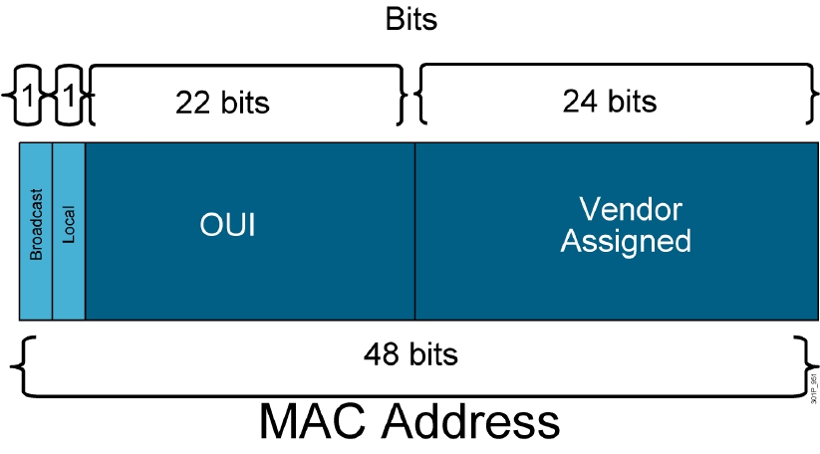
Địa chỉ MAC (tt)
MAC Address Components

Slide 63
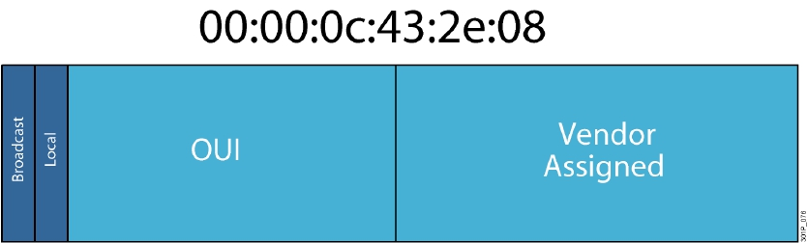
Địa chỉ MAC (tt)

Slide 64
Địa chỉ MAC (tt)
Mỗi adapter trên mạng LAN có địa chỉ LAN duy nhất
1A-2F-BB-76-09-AD
LAN
(wired or
wireless)
adapter
71-65-F7-2B-08-53
58-23-D7-FA-20-B0
0C-C4-11-6F-E3-98

Slide 65
Địa chỉ MAC (tt)
Sự phân bổ địa chỉ MAC được quản lý bởi IEEE
Nhà sản xuất mua phần không gian địa chỉ MAC (bảo đảm duy nhất)
So sánh:
Địa chỉ MAC: như là số chứng minh nhân dân
Địa chỉ IP: như là địa chỉ bưu điện
Địa chỉ MAC không phân cấp, có tính di chuyển
Có thể di chuyển card LAN từ 1 mạng LAN này tới mạng LAN khác
Địa chỉ IP phân cấp, không di chuyển được
Địa chỉ phụ thuộc vào subnet IP mà node đó gắn vào

Slide 66


ARP: Address Resolution Protocol
Hỏi: làm cách nào để xác định địa chỉ MAC của interface khi biết được địa chỉ IP của nó?
Bảng ARP: mỗi node (host, router) trên mạng LAN có bảng ARP
Địa chỉ IP/MAC ánh xạ cho các node trong mạng LAN:
< địa chỉ IP; địa chỉ MAC; TTL>
TTL (Time To Live): thời gian sau đó địa chỉ ánh xạ sẽ bị lãng quên (thông thường là 20 phút)
137.196.7.78
1A-2F-BB-76-09-AD
137.196.7.23
137.196.7.14
LAN
71-65-F7-2B-08-53
58-23-D7-FA-20-B0
0C-C4-11-6F-E3-98
137.196.7.88

Slide 67
Giao thức ARP: cùng mạng LAN
A muốn gởi datagram tới B
Địa chỉ MAC của B không có trong bảng ARP của A.
A sẽ gởi quảng bá (broadcasts) gói tin ARP query có chứa địa chỉ IP của B
Địa chỉ MAC đích = FF-FF-FF-FF-FF-FF
Tất cả các node trên mạng LAN sẽ nhận ARP query này
B nhận gói tin ARP, trả lời tới A với địa chỉ MAC của B
Frame được gởi tới địa chỉ MAC của A (unicast)
A sẽ lưu lại cặp địa chỉ IP-MAC trong bảng ARP của nó cho tới khi thông tin này hết hạn sử dụng
soft state: thông tin hết hạn (bỏ đi) trừ khi được làm mới
ARP là giao thức “plug-and-play”:
Các nodes tạo bảng ARP của nó không cần sự can thiệp của người quản trị mạng

Slide 68

ARP (tt)
ARP (Address Resolution Protocol)
▪ Phân giải từ địa chỉ IP thành địa chỉ MAC
▪ Chỉ phân giải trong cùng đường mạng
▪ Sử dụng ARP table:
•
•
•
•
IP
MAC
TTL :thời gian sống của record
Lưu trong RAM
CuuDuongThanCong.com
https://fb.com/tailieudientucntt

Slide 69


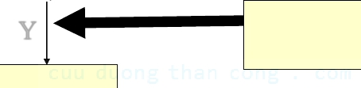
ARP – cơ chế hoạt động
Gửi Data
Tìm MAC của
Node đến trong
MAC Table
Y
Gửi
N
Gởi
ARPrequest
Nhận
ARPreply
54
CuuDuongThanCong.com
https://fb.com/tailieudientucntt

Slide 70
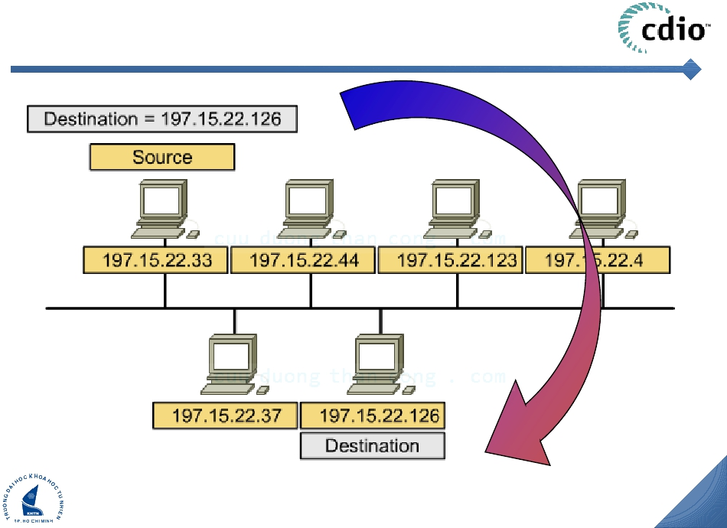
ARP (tt)
55
CuuDuongThanCong.com
https://fb.com/tailieudientucntt

Slide 71
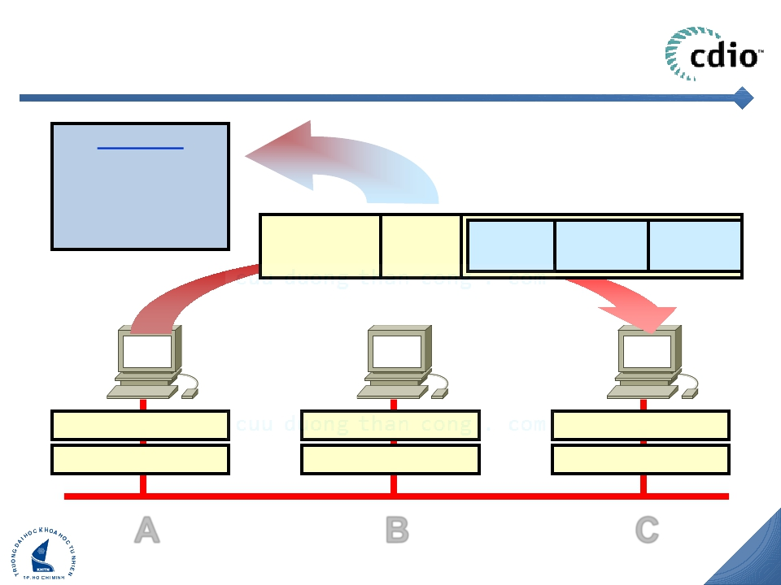
ARP (tt)
ARP Table:
?
MAC
A.B.C.1.2.3
MAC
?
IP IP
197.15.22.33197.15.22.126
Data
197.15.22.33
A.B.C.1.3.3
A
197.15.22.34
A.B.C.4.3.4
B
197.15.22.126
A.B.C.7.3.5
C
56
CuuDuongThanCong.com
https://fb.com/tailieudientucntt

Slide 72
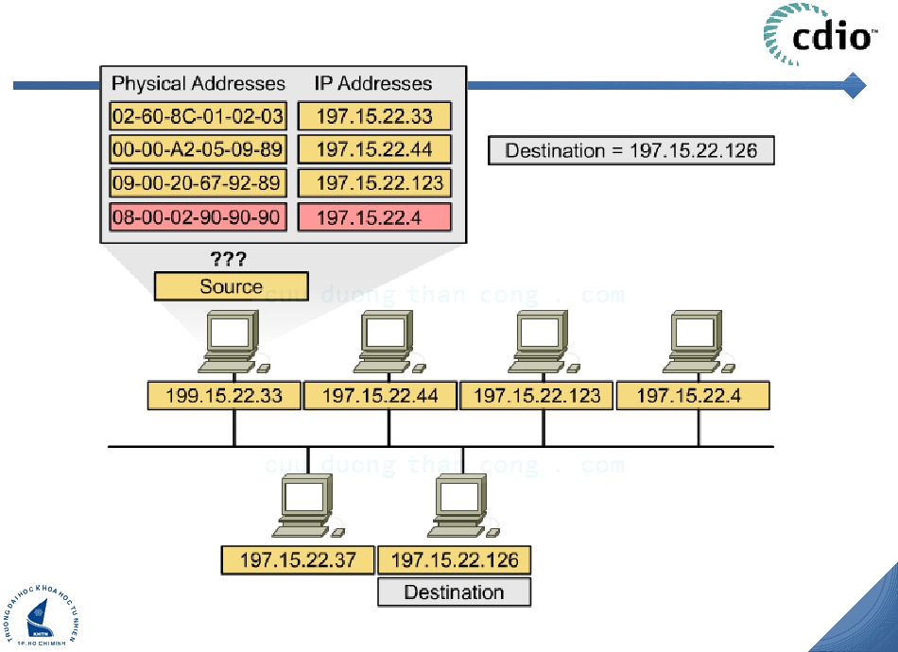
ARP – minh họa - 3
Khoa Công nghệ thông tin - Đại học Khoa học tự nhiên TP Hồ Chí Minh
57
CuuDuongThanCong.com
https://fb.com/tailieudientucntt

Slide 73
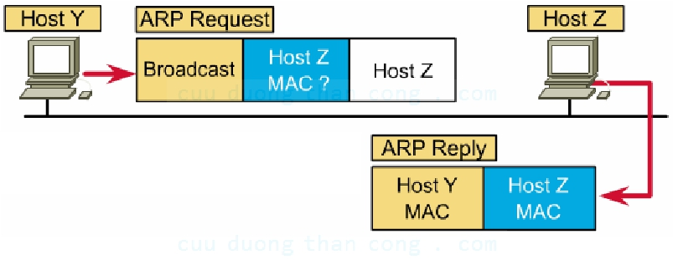

ARP (tt)
ARP Table:
58
CuuDuongThanCong.com
https://fb.com/tailieudientucntt

Slide 74
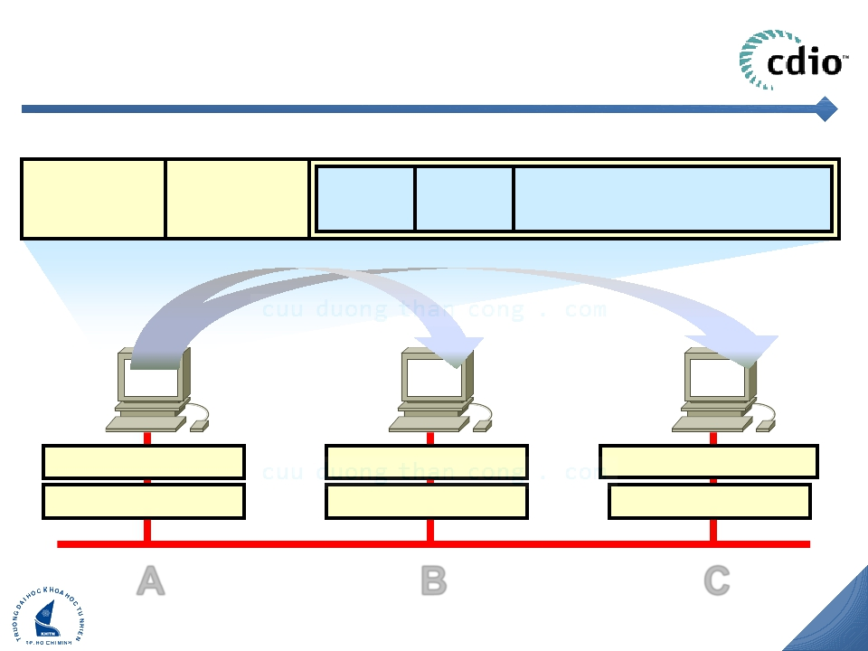
ARP – Request
MAC
A.B.C.1.3.3
MAC
ff.ff.ff.ff.ff.ff
IP
197.15.22.33
IP
197.15.22.126
What is your MAC Addr?
197.15.22.33
A.B.C.1.3.3
A
197.15.22.34
A.B.C.4.3.4
B
197.15.22.126
A.B.C.7.3.5
C
59
CuuDuongThanCong.com
https://fb.com/tailieudientucntt

Slide 75
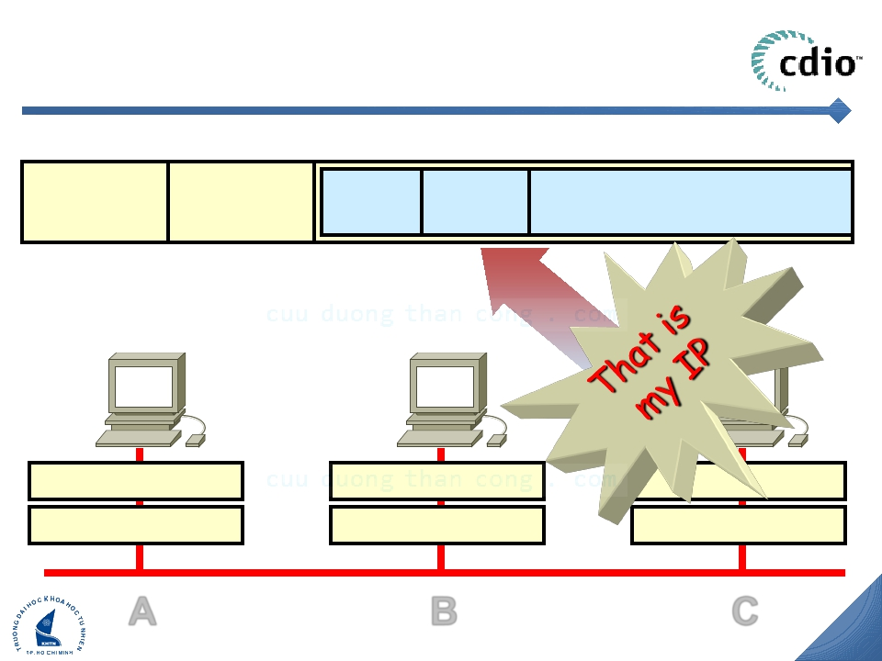
ARP - Checking
MAC
A.B.C.1.3.3
MAC
ff.ff.ff.ff.ff.ff
IP IP
197.15.22.33 197.15.22.126
What is your MAC Addr?
197.15.22.33
A.B.C.1.3.3
197.15.22.34
A.B.C.4.3.4
197.15.22.126
A.B.C.7.3.5
A
B
C
60

Slide 76
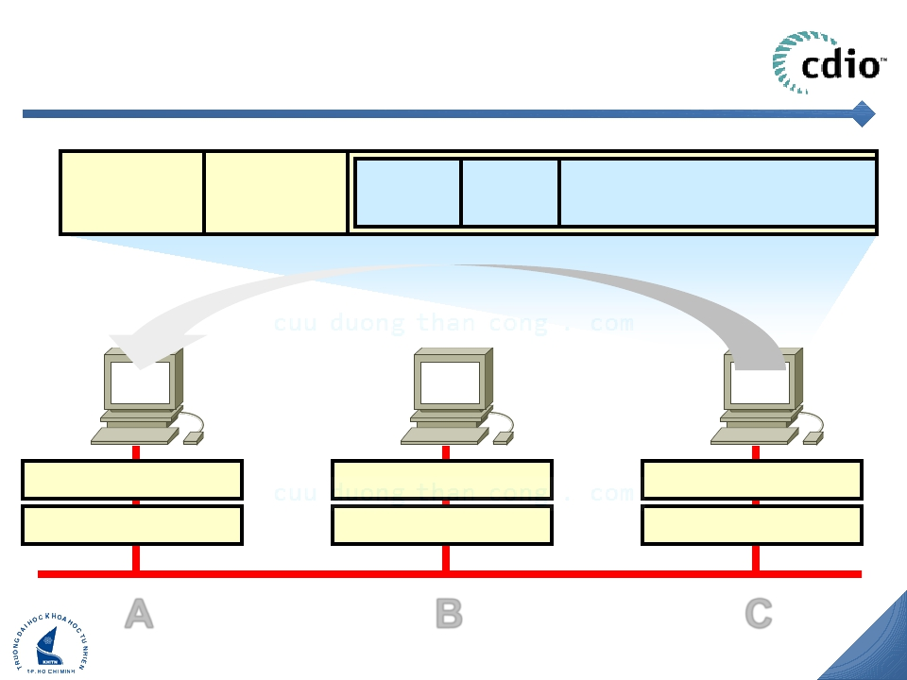
ARP - Reply
MAC
A.B.C.1.3.3
MAC
A.B.C.7.3.5
197.15.22.33
A.B.C.1.3.3
A
IP IP
197.15.22.126 197.15.22.33
197.15.22.34
A.B.C.4.3.4
B
This is my MAC Addr
197.15.22.126
A.B.C.7.3.5
C
61
CuuDuongThanCong.com
https://fb.com/tailieudientucntt

Slide 77
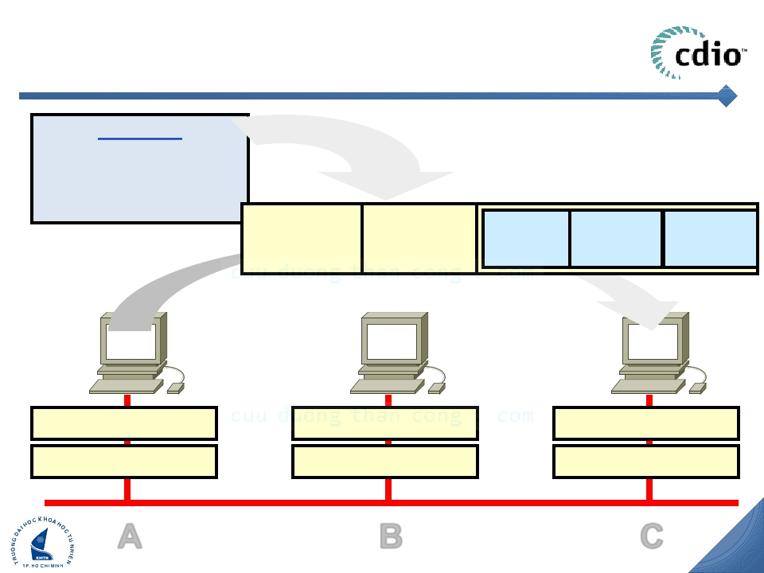
ARP - Caching
ARP Table:
A.B.C.7.3.5 – 197.15.22.126
MAC
A.B.C.1.3.3
MAC
A.B.C.7.3.5
IP IP
197.15.22.33197.15.22.126
Data
197.15.22.33
A.B.C.1.3.3
197.15.22.34
A.B.C.4.3.4
197.15.22.126
A.B.C.7.3.5
A
B
C
Khoa Công nghệ thông tin - Đại học Khoa học tự nhiên TP Hồ Chí Minh
62
CuuDuongThanCong.com
https://fb.com/tailieudientucntt

Slide 78
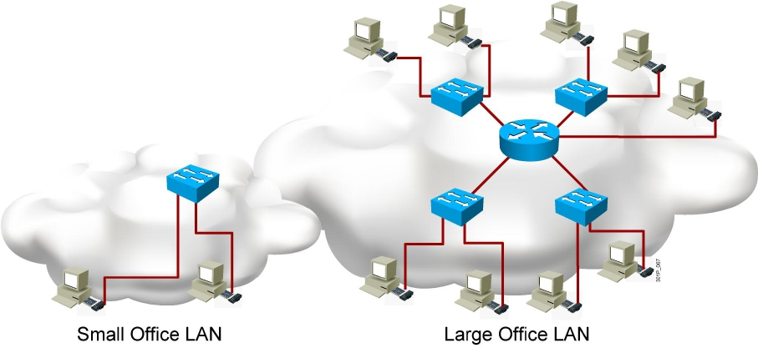
Mạng LAN
al Area Network

Slide 79
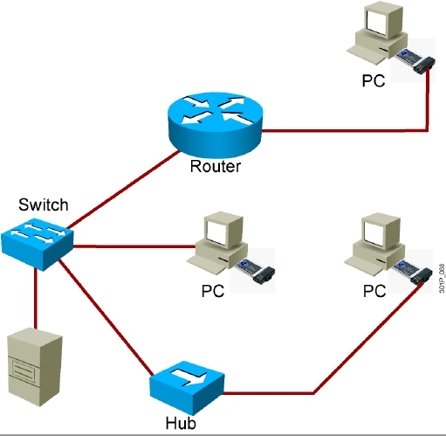
Thành phần mạng LAN
• Computers
– PCs
– Servers
• Interconnections
– NICs
– Media
• Network devices
– Hubs
– Switches
– Routers
• Protocols
– Ethernet
– IP
– ARP
– DHCP

Slide 80
Functions of a LAN
• Data and applications
• Share resources
• Provide communication path to other networks

Slide 81
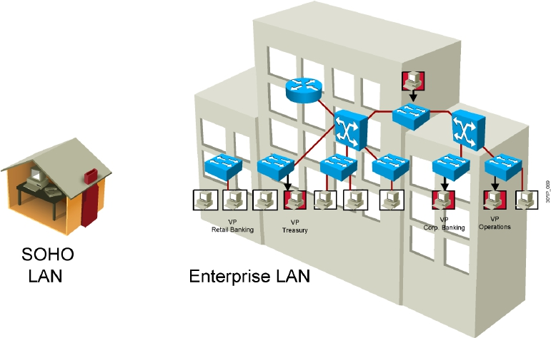
LAN Sizes

Slide 82
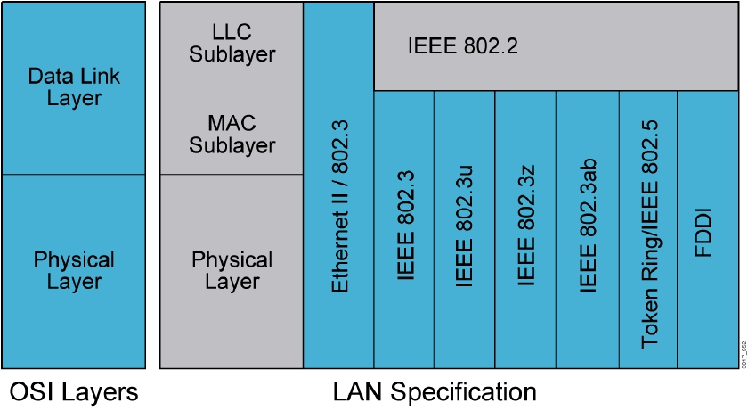
LAN Standards

Slide 83
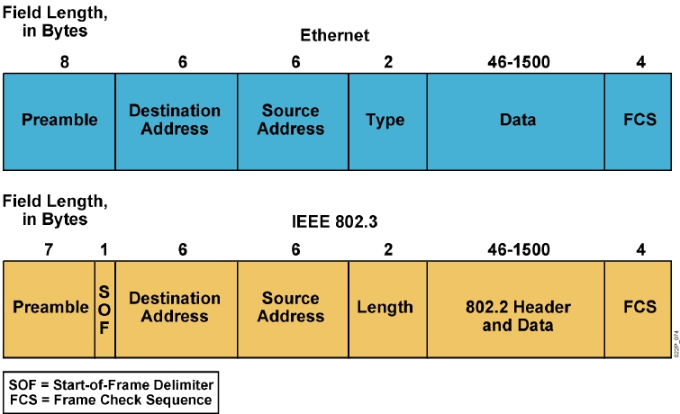
Ethernet Frame Structure

Slide 84
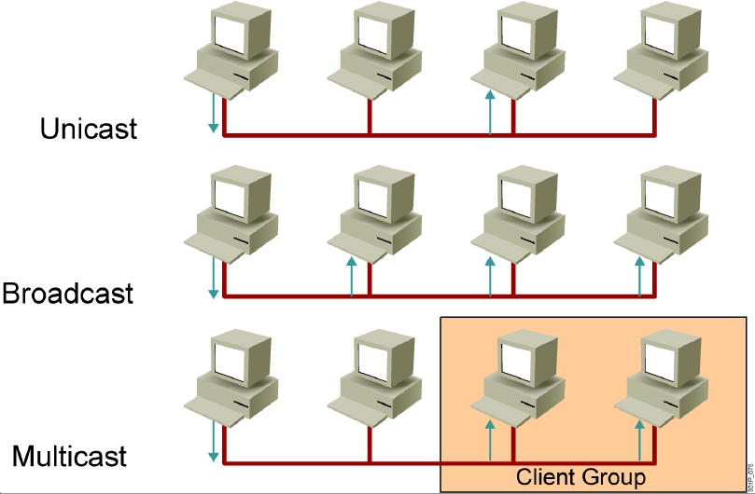
Communicating Within the LAN

Slide 85
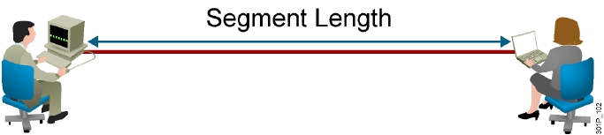
LAN Segment Limitations
▪ Signals degrade with transmission distance.
▪ Each Ethernet type has a maximum segment length.

Slide 86
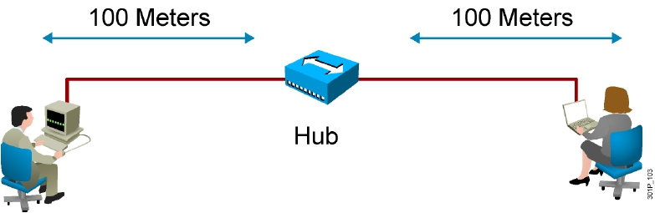
Extending LAN Segments
▪ Shares bandwidth
▪ Extends cable distances
▪ Repeats or amplifies signal

Slide 87
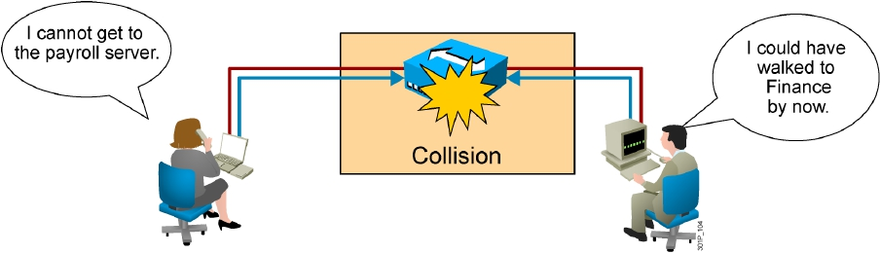
Collisions

Slide 88
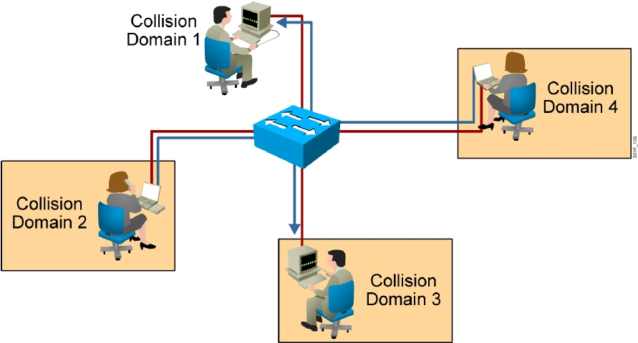
Multiple Collision Domains

Slide 89
Collision & Broadcast Domains
No. of Broadcast domains= No. of every active
interface of the Routers
No. of collision domains = No. of every active
interface of the Switches & Routers

Slide 90
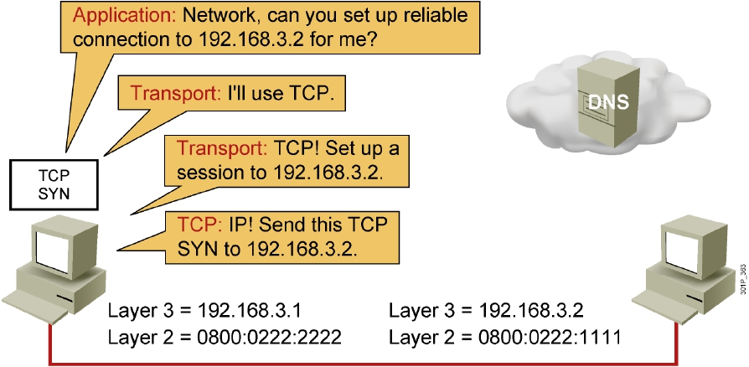
Host-to-Host Packet Delivery (1 of 22)

Slide 91
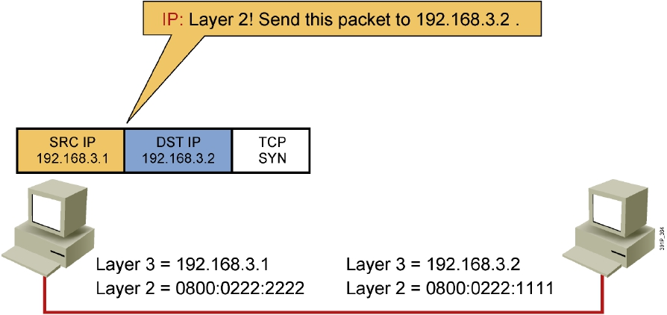
Host-to-Host Packet Delivery (2 of 22)

Slide 92
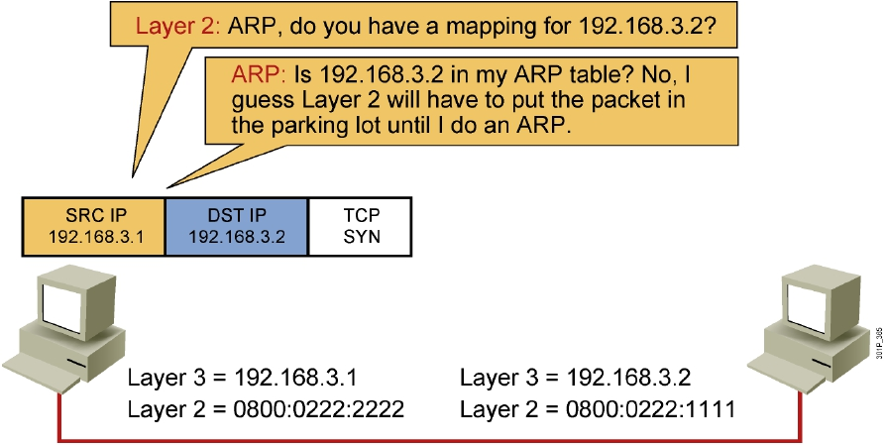
Host-to-Host Packet Delivery (3 of 22)

Slide 93
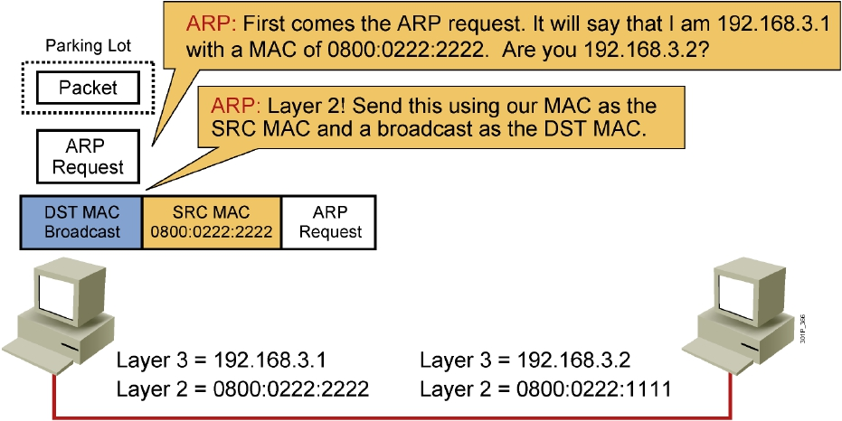
Host-to-Host Packet Delivery (4 of 22)

Slide 94
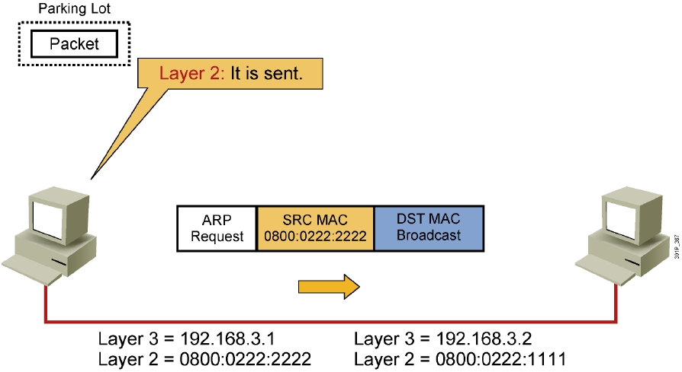
Host-to-Host Packet Delivery (5 of 22)

Slide 95
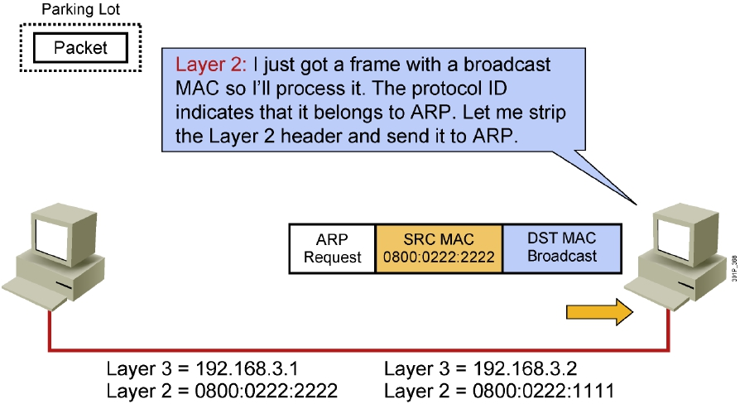
Host-to-Host Packet Delivery (6 of 22)

Slide 96
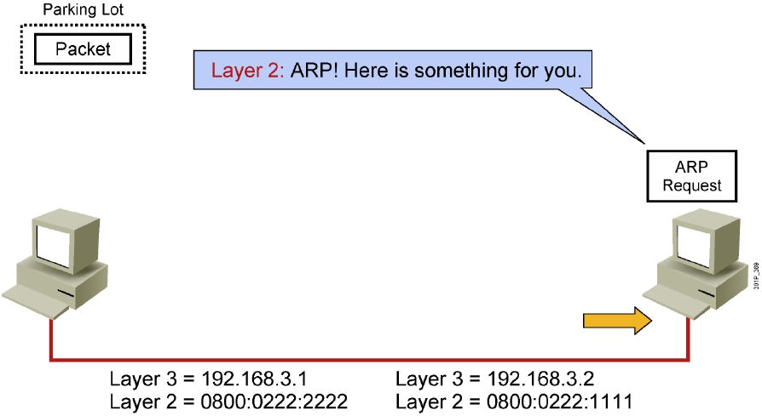
Host-to-Host Packet Delivery (7 of 22)

Slide 97
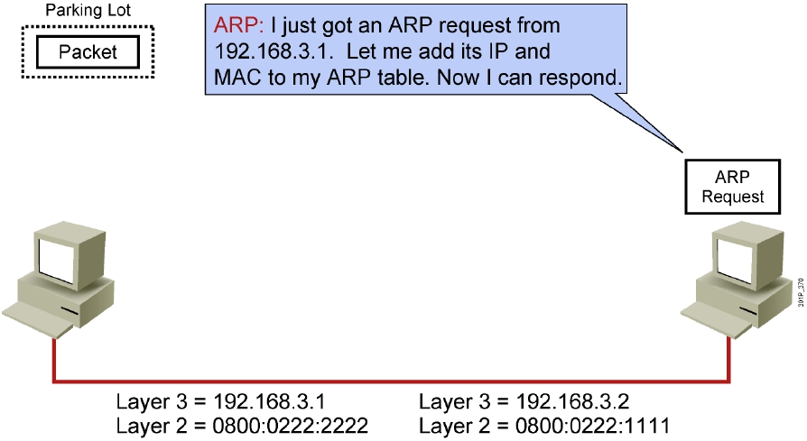
Host-to-Host Packet Delivery (8 of 22)

Slide 98
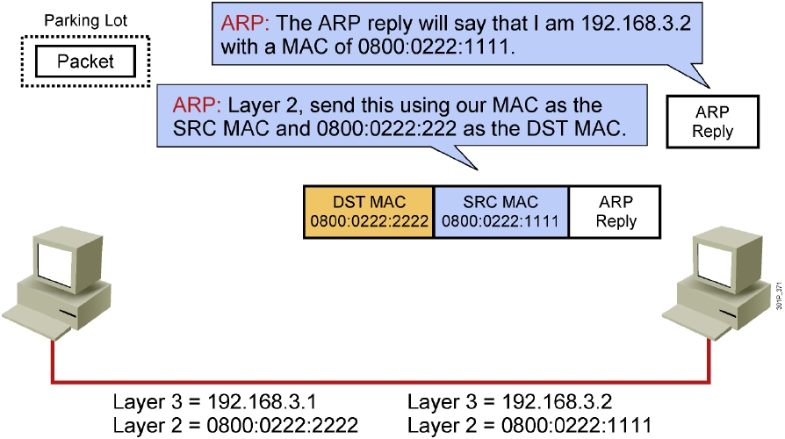
Host-to-Host Packet Delivery (9 of 22)

Slide 99

Host-to-Host Packet Delivery (10 of 22)

Slide 100

Host-to-Host Packet Delivery (11 of 22)

Slide 101

Host-to-Host Packet Delivery (12 of 22)

Slide 102

Host-to-Host Packet Delivery (13 of 22)

Slide 103

Host-to-Host Packet Delivery (14 of 22)

Slide 104

Host-to-Host Packet Delivery (15 of 22)

Slide 105

Host-to-Host Packet Delivery (16 of 22)

Slide 106

Host-to-Host Packet Delivery (17 of 22)

Slide 107

Host-to-Host Packet Delivery (18 of 22)

Slide 108

Host-to-Host Packet Delivery (19 of 22)

Slide 109

Host-to-Host Packet Delivery (20 of 22)

Slide 110

Host-to-Host Packet Delivery (21 of 22)

Slide 111

Host-to-Host Packet Delivery (22 of 22)

Slide 112

Default Gateway
Notes:
Gateway là một nút mạng được sử dụng trong viễn thông nhằm kết nối hai mạng có giao thức truyền thông khác nhau có thể giao tiếp được với nhau. Gateway có vai trò xử lý đầu vào và ra của mạng vì tất cả dữ liệu phải đi qua hoặc giao tiếp với gateway trước khi được định tuyến. Trong hầu hết các mạng IP, lưu lượng duy nhất không đi qua gateway là lưu lượng truyền giữa các nút trên cùng một phân đoạn mạng cục bộ (LAN). Thuật ngữ default gateway hoặc network gateway cũng có thể được sử dụng để mô tả khái niệm trên.
Gateway được sử dụng chủ yếu trong các tình huống cá nhân hoặc doanh nghiệp muốn đơn giản hóa việc kết nối internet cho một thiết bị. Trong doanh nghiệp, một gateway cũng có thể hoạt động như một máy chủ proxy và tường lửa.

Slide 113
Addressing: định tuyến tới mạng LAN khác
Từng bước: gửi datagram từ A tới B thông qua R
tập trung vào gán địa chỉ – tại tầng IP (datagram) và MAC (frame)
giả sử A biết địa chỉ IP của B
giả sử A biết địa chỉ IP của router gateway R (cách nào?)
giả sử A biết địa chỉ MAC của R (cách nào?)
A
B
R
111.111.111.111
222.222.222.222
74-29-9C-E8-FF-55
49-BD-D2-C7-56-2A
222.222.222.220
1A-23-F9-CD-06-9B
111.111.111.112
111.111.111.110
222.222.222.221
CC-49-DE-D0-AB-7D
E6-E9-00-17-BB-4B
88-B2-2F-54-1A-0F

Slide 114
Addressing: định tuyến tới mạng LAN khác
A tạo IP datagram với IP nguồn A, đích B
A tạo frame tầng Liên kết dữ liệu với địa chỉ MAC của R là địa chỉ đích, frame này chứa IP datagram từ A tới B
MAC nguồn: 74-29-9C-E8-FF-55
MAC đích: E6-E9-00-17-BB-4B
IP
Eth
Phy
IP nguồn: 111.111.111.111
IP đích: 222.222.222.222
A
B
R
111.111.111.111
222.222.222.222
74-29-9C-E8-FF-55
49-BD-D2-C7-56-2A
222.222.222.220
1A-23-F9-CD-06-9B
111.111.111.112
111.111.111.110
222.222.222.221
CC-49-DE-D0-AB-7D
E6-E9-00-17-BB-4B
88-B2-2F-54-1A-0F

Slide 115
Addressing: định tuyến tới mạng LAN khác
frame được gởi từ A tới R
frame được R nhận, datagram được gỡ bỏ, được chuyển tới IP
MAC nguồn: 74-29-9C-E8-FF-55
MAC đích: E6-E9-00-17-BB-4B
IP
Eth
Phy
IP src: 111.111.111.111
IP dest: 222.222.222.222
IP
Eth
Phy
A
B
R
111.111.111.111
222.222.222.222
74-29-9C-E8-FF-55
49-BD-D2-C7-56-2A
222.222.222.220
1A-23-F9-CD-06-9B
111.111.111.112
111.111.111.110
222.222.222.221
CC-49-DE-D0-AB-7D
E6-E9-00-17-BB-4B
88-B2-2F-54-1A-0F

Slide 116
Addressing: định tuyến tới mạng LAN khác
R sẽ chuyển tiếp datagram với IP nguồn A, đích B
R tạo frame tầng Liên kết dữ liệu với địa chỉ MAC của B là địa chỉ đích, frame này chứa IP datagram từ A tới B
MAC nguồn: 1A-23-F9-CD-06-9B
MAC đích: 49-BD-D2-C7-56-2A
IP
Eth
Phy
IP
Eth
Phy
IP nguồn: 111.111.111.111
IP đích: 222.222.222.222
A
B
R
111.111.111.111
222.222.222.222
74-29-9C-E8-FF-55
49-BD-D2-C7-56-2A
222.222.222.220
1A-23-F9-CD-06-9B
111.111.111.112
111.111.111.110
222.222.222.221
CC-49-DE-D0-AB-7D
E6-E9-00-17-BB-4B
88-B2-2F-54-1A-0F

Slide 117
Addressing: định tuyến tới mạng LAN khác
R chuyển tiếp datagram với IP nguồn A, đích B
R tạo frame tầng Liên kết dữ liệu với địa chỉ MAC của B là địa chỉ đích, frame này chứa IP datagram từ A-tới-B
MAC nguồn: 1A-23-F9-CD-06-9B
MAC đích: 49-BD-D2-C7-56-2A
IP
Eth
Phy
IP
Eth
Phy
IP nguồn: 111.111.111.111
IP đích: 222.222.222.222
A
B
R
111.111.111.111
222.222.222.222
74-29-9C-E8-FF-55
49-BD-D2-C7-56-2A
222.222.222.220
1A-23-F9-CD-06-9B
111.111.111.112
111.111.111.110
222.222.222.221
CC-49-DE-D0-AB-7D
E6-E9-00-17-BB-4B
88-B2-2F-54-1A-0F

Slide 118
Addressing: định tuyến tới mạng LAN khác
R chuyển tiếp datagram với IP nguồn A, đích B
R tạo frame tầng Liên kết dữ liệu với địa chỉ MAC của B là địa chỉ đích, frame chứa IP datagram từ A-tới-B
MAC nguồn: 1A-23-F9-CD-06-9B
MAC đích: 49-BD-D2-C7-56-2A
IP nguồn: 111.111.111.111
IP đích: 222.222.222.222
IP
Eth
Phy
A
B
R
111.111.111.111
222.222.222.222
74-29-9C-E8-FF-55
49-BD-D2-C7-56-2A
222.222.222.220
1A-23-F9-CD-06-9B
111.111.111.112
111.111.111.110
222.222.222.221
CC-49-DE-D0-AB-7D
E6-E9-00-17-BB-4B
88-B2-2F-54-1A-0F

Slide 119
Tầng Liên kết dữ liệu và mạng LAN
5.1 Giới thiệu và các dịch vụ
5.2 Phát hiện lỗi và sửa lỗi
5.3 Các giao thức đa truy cập
5.4 Mạng LAN
Định địa chỉ, ARP
Ethernet
Switches
VLANS
5.5 Link virtualization: MPLS
5.6 Mạng trung tâm dữ liệu
5.7 Hoạt động thường ngày - truy cập web

Slide 120
Ethernet
Là 1 kỹ thuật (technology) mạng LAN có dây
▪
▪
▪
▪
▪
Là 1 kỹ thuật mạng LAN đầu tiên
Chuẩn 802.3
Hoạt động tầng Data Link và Physical
Tốc độ: 10 Mbps – 10 Gbps
Đồ hình mạng:
• Bus
• Star
▪ Giao thức tầng MAC: CSMA/CD
▪ Đơn giản và rẻ hơn mạng Token Ring LAN, ATM
64

Slide 121
CSMA/CD – quá trình truyền dữ liệu
Khoa Công nghệ thông tin - Đại học Khoa học tự nhiên TP Hồ Chí Minh
65
CuuDuongThanCong.com
https://fb.com/tailieudientucntt

Slide 122



Ethernet – minh hoạ
D A Data
Khoa Công nghệ thông tin - Đại học Khoa học tự nhiên TP Hồ Chí Minh
68
CuuDuongThanCong.com
https://fb.com/tailieudientucntt

Slide 123

Ethernet – các công nghệ mạng
10Base2
10Base5
10BaseT
100BaseTX
100BaseFX
Gigabit Ethernet
Loại cáp
Tốc độ mạng
Kiểu truyền dữ liệu
69
CuuDuongThanCong.com
https://fb.com/tailieudientucntt

Slide 124

Ethernet – chuẩn 10Mbps
Standard | Topology | Medium | Maximum cablelength | Transport
10BASE5 | Bus | Thickcoaxial cable | 500m | Half-duplex
10BASE2 | Bus | Thincoaxial cable | 185m | Half-duplex
10BASE-T | Star | CAT3UTP | 100m | HalforFull- duplex
Khoa Công nghệ thông tin - Đại học Khoa học tự nhiên TP Hồ Chí Minh
70
CuuDuongThanCong.com
https://fb.com/tailieudientucntt

Slide 125

Ethernet – chuẩn 100Mbps
Standard | Medium | Maximumcable length
100BASE-TX | CAT5UTP | 100m
100BASE-FX | Multi-modefibre(MMF)62.5/125 | 412m
Khoa Công nghệ thông tin - Đại học Khoa học tự nhiên TP Hồ Chí Minh
71
CuuDuongThanCong.com
https://fb.com/tailieudientucntt

Slide 126

Ethernet – chuẩn gigabit
Standard | Medium | Maximumcable length
1000BASE-SX | Fiberoptics | 550m
1000BASE-LX | Fiberoptics | 5000m
1000BASE-CX | STP | 25m
1000BASE-T | Cat5UTP | 100m
Khoa Công nghệ thông tin - Đại học Khoa học tự nhiên TP Hồ Chí Minh
72
CuuDuongThanCong.com
https://fb.com/tailieudientucntt

Slide 127


Ethernet
Công nghệ mạng LAN hữu tuyến “chiếm ưu thế”:
$20 cho NIC
Công nghệ mạng LAN đầu tiên được sử dụng rộng rãi
Đơn giản hơn, rẻ hơn mạng LAN token và ATM
Tăng tốc độ trung bình từ: 10 Mbps – 10 Gbps
Phác thảo Ethernet của Metcalfe

Slide 128

Ethernet: cấu trúc vật lý
bus: phổ biến trong giữa thập niên 90
Tất cả các node trong cùng vùng xung đột (collision domain) (có thể đụng độ lẫn nhau)
star: chiếm ưu thế ngày nay
switch hoạt động ở trung tâm
Mỗi chặng kết nối Ethernet hoạt động riêng biệt (các node không đụng độ lẫn nhau)
switch
star
bus: cáp đồng trục

Slide 129
Cấu trúc Frame Ethernet
Adapter bên gửi sẽ đóng gói IP datagram (hoặc gói thuộc giao thức khác của tầng mạng) trong Ethernet frame
Preamble:
7 byte đầu, mỗi byte có giá trị 10101010; byte cuối có giá trị 10101011
Được sử dụng để đồng bộ tốc độ đồng hồ của bên gửi và nhận
Start of Frame (SOF): báo hiệu bắt đầu frame (10101011)
type
preamble
dest.
address
source
address
data (payload)
CRC

Slide 130

Cấu trúc frame Ethernet (tt)
Addresses: 6 byte địa chỉ MAC nguồn, đích
Nếu adapter nhận frame với địa chỉ đích đúng là của nó, hoặc với địa chỉ broadcast (như là ARP packet), thì nó sẽ chuyển dữ liệu trong frame tới giao thức tầng Mạng
Ngược lại, adapter sẽ hủy frame
Type: chỉ ra giao thức tầng cao hơn (thường là IP nhưng cũng có thể là những loại khác như là Novell IPX, AppleTalk)
CRC: kiểm tra lỗi tại bên nhận
Lỗi được phát hiện: frame bị bỏ

Slide 131

Ethernet – trường type
Khoa Công nghệ thông tin - Đại học Khoa học tự nhiên TP Hồ Chí Minh
67
CuuDuongThanCong.com
https://fb.com/tailieudientucntt

Slide 132
Ethernet: không tin cậy,không kết nối
Connectionless (không kết nối): không bắt tay giữa các NIC gửi và nhận
Unreliable (không tin cậy): NIC nhận sẽ không gửi thông báo nhận thành công (ACKs) hoặc không thành công (NAKs) đến các NIC gửi
Dữ liệu trong các frame bị bỏ sẽ được khôi phục lại nếu bên gửi dùng dịch vụ tin cậy của tầng cao hơn (như là TCP) còn không thì dữ liệu đã bị bỏ sẽ mất luôn
Giao thức MAC của Ethernet: unslotted CSMA/CD với binary backoff

Slide 133
Chuẩn Ethernet 802.3: Tầng Liên kết dữ liệu & Tầng Vật lý
Nhiều chuẩn Ethernet khác nhau
Cùng giao thức MAC và định dạng frame
Tốc độ khác nhau: 2 Mbps, 10 Mbps, 100 Mbps, 1Gbps, 10G bps
Môi trường truyền tầng Vật lý khác nhau: fiber, cable
Giao thức MAC và định dạng frame
application
transport
network
link
physical
100BASE-TX
100BASE-T2
100BASE-FX
100BASE-T4
100BASE-SX
100BASE-BX
copper (twister
pair) physical layer
fiber physical layer

Slide 134
Tầng Liên kết dữ liệu và mạng LAN
5.1 Giới thiệu và các dịch vụ
5.2 Phát hiện lỗi và sửa lỗi
5.3 Các giao thức đa truy cập
5.4 Mạng LAN
Định địa chỉ, ARP
Ethernet
Switches
VLANS
5.5 Link virtualization: MPLS
5.6 Mạng trung tâm dữ liệu
5.7 Hoạt động thường ngày - truy cập web

Slide 135
Ethernet switch
Thiết bị tầng data link: đóng vai trò tích cực
Lưu (store) và chuyển tiếp (forward ) các frame Ethernet
Xem xét địa chỉ MAC của frame đến, chọn lựa chuyển tiếp frame tới 1 hay nhiều đường link đi ra khi frame được chuyển tiếp vào từng chặng mạng, dùng CSMA/CD để truy nhập chặng mạng
Transparent (trong suốt)
Các host không phát hiện được sự hiện diện của các switch
plug-and-play, tự học
Các switch không cần được cấu hình

Slide 136

Network Congestion
▪ High-performance PCs
▪ More networked data
▪ Bandwidth-intensive applications

Slide 137

Bridges
▪ Operate at Layer 2 of the OSI model
▪ Forward, filter, or flood frames
▪ Have few ports
▪ Are slow

Slide 138

LAN Switch
▪ High port density
▪ Large frame buffers
▪ Mixture of port speeds
▪ Fast internal switching
▪ Switching modes:
– Cut-through
– Store-and-forward
– Fragment-free

Slide 139

LAN Switch Features

Slide 140

Ethernet Switches and Bridges
▪ Address learning
▪ Forward/filter decision
▪ Loop avoidance

Slide 141

MAC Address Table
• Initial MAC address table is empty.

Slide 142

Learning Addresses
• Station A sends a frame to station C.
• Switch caches the MAC address of station A to port E0 by
learning the source address of data frames.
• The frame from station A to station C is flooded out to all ports
except port E0 (unknown unicasts are flooded).
Notes:
Học mac từ source mac
Quyet dinh forward or filter

Slide 143

Learning Addresses (Cont.)
• Station D sends a frame to station C.
• Switch caches the MAC address of station D to port E3 by learning
the source address of data frames.
• The frame from station D to station C is flooded out to all ports
except port E3 (unknown unicasts are flooded).

Slide 144

Forward Frames
• Station A sends a frame to station C.
• Destination is known; frame is not flooded.

Slide 145
Forward Frames
• Station A sends a frame to station C.
• Destination is known; frame is not flooded.

Slide 146

Filtering Frames
• Station A sends a frame to station B.
• The switch has the address for station B in the MAC
address table.

Slide 147

Broadcast and Multicast Frames
• Station D sends a broadcast or multicast frame.
• Broadcast and multicast frames are flooded to all ports
other than the originating port.

Slide 148
Switch: nhiều session truyền đồng thời
Các host kết nối trực tiếp tới swich
Switch lưu tạm (buffer) các packet
Giao thức Ethernet được sử dụng trên mỗi đường kết nối vào, nhưng không có đụng độ; full duplex
Mỗi đường kết nối là 1 miền đụng độ (collision domain) của riêng nó
switching: A-tới-A’ và B-tới-B’ có thể truyền đồng thời mà không có đụng độ xảy ra
A
C’
B
6
1
2
5
4
3
B’
C
A’
switch với 6 interface
(1,2,3,4,5,6)

Slide 149
Bảng switch forwarding
Hỏi: làm thế nào để switch biết tới A’ thì sẽ thông qua interface 4 và tới B’ thì thông interface 5?
A
C’
B
Đáp: mỗi switch có một bảng switch, mỗi dòng gồm:
(địa chỉ MAC của host, interface để tới được host đó, time stamp)
Giống như bảng định tuyến!
6
1
2
5
4
3
B’
C
A’
switch với 6 interface
(1,2,3,4,5,6)
Q:những dòng được tạo và được duy trì như thế nào trong bảng switch?
Có giống như giao thức định tuyến hay không?

Slide 150

Kết nối các switch với nhau (Interconnecting switches)
Các switch có thể được kết nối với nhau
S₄
S₁
S₃
A
S₂
F
I
B
C
D
E
G
H
Hỏi: gửi từ A tới G – làm cách nào S₁ biết để chuyển tiếp frame tới F thông qua S₄ và S₃?
Trả: tự học! (làm việc giống như trong trường hợp chỉ có 1 switch!)

Slide 151
Ví dụ nhiều switch tự học
Giả sử C gửi frame tới I, I trả lời cho C
S₄
S₁
S₃
A
S₂
F
I
B
C
D
E
G
H
Hỏi: trình bày các bảng của các switch và cách các gói tin được chuyển đi tại các switch S₁, S₂, S₃, S₄

Slide 152
Mạng của tổ chức
mail server
Đến mạng
bên ngoài
router
web server
IP subnet

Slide 153
So sánh Switch và Router
application
transport
network
link
physical
Cả 2 đều lưu và chuyển tiếp (store-and-forward):
router: thiết bị tầng Mạng (kiểm tra header của tầng Mạng)
switch: thiết bị tầng Liên kết dữ liệu (kiểm tra header của tầng Liên kết dữ liệu)
Cả 2 đều có bảng forwarding:
router: tính toán bảng dùng các thuật toán định tuyến, địa chỉ IP
switch: học bảng forwarding dùng cơ chế flooding, tự học, địa chỉ MAC
datagram
frame
link
physical
frame
switch
network
link
physical
datagram
frame
application
transport
network
link
physical

Slide 154


VLANs: trình bày
Xem xét:
Người dùng bên CS di chuyển văn phòng sang EE, nhưng vẫn muốn kết nối CS switch?
Miền broadcast đơn:
Tất cả lưu lượng broadcast tầng 2 (ARP, DHCP, địa chỉ MAC không biết vị trí đích đến ở đâu) phải đi qua toàn mạng LAN
An ninh/riêng tư, các vấn đề về hiệu suất
Computer
Science
Computer
Engineering
Electrical
Engineering

Slide 155

Issues in a Poorly Designed Network
▪ Unbounded failure domains
▪ Large broadcast domains
▪ Large amount of unknown
MAC unicast traffic
▪ Unbounded multicast traffic
▪ Management and
support challenges
▪ Possible security
vulnerabilities

Slide 156


Slide 157


Slide 158


Slide 159

VLAN Overview
▪ Segmentation
▪ Flexibility
▪ Security
VLAN = Broadcast Domain = Logical Network (Subnet)

Slide 160

Network Traffic Types
Traffic types to consider
when designating VLANs:
▪ Network management
▪ IP telephony
▪ IP Multicast
▪ Normal data
▪ Scavenger class

Slide 161


VLANs
Phân đoạn mạng LAN truyền thống và theo VLAN
275

Slide 162

VLANs
Phân đoạn mạng LAN theo VLAN
276

Slide 163


VLANs
Broadcast Domain
1) Without
VLANs
10.0.0.0/8
2) With
VLANs
10.1.0.0/16
10.2.0.0/16
10.3.0.0/16
277

Slide 164

VLANs
Broadcast Domain
278

Slide 165

VLANs
VLAN tĩnh (cố định)
279

Slide 166

VLANs
VLAN động
280

Slide 167

VLANs
Các loại VLAN
284

Slide 168
VLANs
port-based VLAN: các port của switch được nhóm lại (bởi phần mềm quản lý switch) để trở thành một swich vật lý duy nhất…
Virtual Local
Area Network
1
7
9
15
2
8
10
16
Các switch hỗ trợ khả năng VLAN có thể được cấu hình để định nghĩa nhiều mạng LAN ảo (multiple virtual LANS) trên một hạ tầng vật lý của mạng LAN.
…
…
Electrical Engineering
(VLAN ports 1-8)
Computer Science
(VLAN ports 9-15)
…hoạt động như là nhiều switch ảo
1
7
9
15
2
8
10
16
…
…
Electrical Engineering
(VLAN ports 1-8)
Computer Science
(VLAN ports 9-16)

Slide 169

Port-based VLAN
Traffic isolation (cô lập traffic): các frame đến từ các port 1-8 chỉ có thể tới được các port 1-8
Cũng có thể định nghĩa VLAN dưa trên địa chỉ MAC của thiết bị đầu cuối, hơn là dựa trên port của switch
router
1
7
9
15
2
8
10
16
Thay đổi linh động (dynamic membership): các port có thể được gán động giữa các VLAN
…
…
Electrical Engineering
(VLAN ports 1-8)
Computer Science
(VLAN ports 9-15)
Chuyển tiếp giữa các VLAN: được thực hiện thông qua định tuyến (cũng giống như nối các switch riêng biệt)
Trên thực tế, các nhà cung cấp bán các thiết bị switch đã kết hợp thêm một vài tính năng của router

Slide 170
VLANS nối nhiều switch
1
7
9
15
1
3
5
7
2
8
10
16
2
4
6
8
…
…
Electrical Engineering
(VLAN ports 1-8)
Computer Science
(VLAN ports 9-15)
Ports 2,3,5 thuộc về EE VLAN
Ports 4,6,7,8 thuộc về CS VLAN
Trunk port: mang các frame giữa các VLAN được định nghĩa trên nhiều switch vật lý
Các frame được chuyển tiếp bên trong VLAN giữa các switch không thể là các frame 802.1 (phải mang thông tin VLAN ID)
Giao thức 802.1q thêm/gỡ bỏ các trường header được thêm vào các frame được chuyển tiếp giữa các trunk port

Slide 171
Tầng Liên kết dữ liệu và mạng LAN
5.1 Giới thiệu và các dịch vụ
5.2 Phát hiện lỗi và sửa lỗi
5.3 Các giao thức đa truy cập
5.4 Mạng LAN
Định địa chỉ, ARP
Ethernet
Switches
VLANS
5.5 Link virtualization: MPLS
5.6 Mạng trung tâm dữ liệu
5.7 Hoạt động thường ngày - truy cập web

Slide 172
Multi Protocol Label Switching (MPLS)
Giới thiệu MPLS
Chuyển mạch (Switching)
Nhãn (Label)
Đa giao thức (Multi Protocol)

Slide 173


Slide 174
Các ứng dụng MPLS
MPLS VPN
AToM (Any Transport over MPLS)
Traffic Engineering
QoS trên MPLS
BGP-Free Core
➔ Ưu điểm vượt trội hợp nhất hạ tầng

Slide 175
Multiprotocol label switching (MPLS)
Mục tiêu ban đầu: chuyển tiếp gói IP tốc độ cao dùng nhãn có độ dài cố định (fixed length label) (thay cho địa chỉ IP)
Tra cứu nhanh dùng định dang có chiều dài cố định (fixed length identifier) (chứ không so sánh với phần đầu ngắn nhất)
Lấy ý tưởng từ hướng tiếp cận của Virtual Circuit (VC)
Tuy nhiên IP datagram vẫn giữ địa chỉ IP!
PPP or Ethernet
header
IP header
remainder of link-layer frame
MPLS header
label
Exp
S
TTL
20
3
1
5

Slide 176
Router có khả năng MPLS
Còn gọi là Router chuyển mạch nhãn (label-switched router)
Chuyển tiếp các packet tới interface đầu ra chỉ dựa trên giá trị nhãn (label value) (không kiểm tra địa chỉ IP)
Bảng chuyển tiếp MPLS (MPLS forwarding table) khác với bảng chuyển tiếp IP (IP forwarding tables)
Linh hoạt: các quyết định chuyển tiếp MPLS có thể khác với IP của chúng
Dùng địa chỉ đích và nguồn để định tuyến các luồng dữ liệu tới cùng đích đến một cách khác nhau
Định tuyến lại các luồng dữ liệu nhanh chóng nếu đường liên kết hỏng: các đường dẫn dự phòng được tính toán trước (hữu dụng cho VoIP)

Slide 177
So sánh đường đi MPLS và IP
R6
D
R4
R3
R5
A
R2
Định tuyến IP: đường tới đích đến được xác định chỉ bởi địa chỉ đích
IP router

Slide 178
So sánh đường đi MPLS và IP
entry router (R4) có thể sử dụng các đường đi MPLS khác nhau tới A được dựa trên địa chỉ nguồn
R6
D
R4
R3
R5
A
R2
Định tuyến IP: đường tới đích đến được xác định chỉ bởi địa chỉ đích
IP-only
router
Định tuyến MPLS: đường tới đích đến có thể được dựa trên địa chỉ nguồn và đích
Định tuyến lại nhanh chóng (fast reroute): tính toán lại các đường đi dự phòng trong trường hợp đường kết nối bị hỏng
MPLS và
IP router

Slide 179
Tín hiệu MPLS
Chỉnh sửa các giao thức flooding IS-IS link-state, OSPF để mang thông tin được sử dụng bởi định tuyến MPLS,
Ví dụ: link bandwidth, số lượng băng thông đường link “được dành riêng”
entry của router MPLS sử dụng giao thức tín hiệu RSVP-TE để thiết lập chuyển tiếp MPLS tại các router nhận
R6
RSVP-TE
D
R4
R5
modified
link state
flooding
A

Slide 180
Bảng chuyển tiếp MPLS
in out out
label label dest interface
10 A 0
in out out
label label dest interface
12 D 0
8 A 1
10 6 A 1
12 9 D 0
R6
0
0
D
1
1
R4
R3
R5
0
0
A
R2
in out out
label label dest interface
R1
in out out
label label dest interface
6 - A 0
8 6 A 0

Slide 181
Tầng Liên kết dữ liệu và mạng LAN
5.1 Giới thiệu và các dịch vụ
5.2 Phát hiện lỗi và sửa lỗi
5.3 Các giao thức đa truy cập
5.4 Mạng LAN
Định địa chỉ, ARP
Ethernet
Switches
VLANS
5.5 Link virtualization: MPLS
5.6 Mạng trung tâm dữ liệu
5.7 Hoạt động thường ngày - truy cập web

Slide 182

Mạng trung tâm dữ liệu
Inside a 40-ft Microsoft container,
Chicago data center

Slide 183
Mạng trung tâm dữ liệu
Cân bằng tải: định tuyến tầng application
Nhận các yêu cầu từ client bên ngoài
Điều phối khối lượng công việc trong trung tâm dữ liệu
Trả về kết quả cho client bên ngoài (che cấu trúc trung tâm dữ liệu với client)
Internet
Border router
Load
balancer
Load
balancer
Access router
B
Tier-1 switches
A
C
Tier-2 switches
TOR switches
Server racks
1
2
3
4
5
6
7
8

Slide 184
Mạng trung tâm dữ liệu
Rất nhiều kết nối giữa các switch và rack:
Thông lượng được tăng lên giữa các rack (nhiều đường định tuyến có thể dùng được)
Độ tin cậy và khả năng dự phòng tăng lên
Tier-1 switches
Tier-2 switches
TOR switches
Server racks
1
2
3
4
5
6
7
8

Slide 185

Mạng trung tâm dữ liệu
Nơi tập trung nhiều thành phần
tài nguyên mật độ cao
(hardware, software...) làm chức
năng lưu trữ, xử lý toàn bộ dữ
liệu hệ thống với khả năng sẵn
sàng và độ ổn định cao.
Hàng chục đến hàng trăm ngàn host:
e-business (e.g. Amazon)
content-servers (YouTube, Akamai, Apple, Microsoft)
search engines, data mining (như là Google)
Thách thức:
Nhiều ứng dụng, mỗi DC phục vụ số lượng lớn client
Quản lý/cân bằng tải, tránh tắc nghẽn trong việc xử lý dữ liệu, mạng

Slide 186




Hạ tầng CNTT
Service
Racks and Physical
Structure
Management
THÀNH PHẦN CỦA DATA CENTER
Power
Cabling
Fire and
Security
Cooling

Slide 187

Các tiêu chuẩn của 1 Data Center

Slide 188

Các chuẩn Data Center

Slide 189

Data Center Việt Nam
Hầu hết đang quảng cáo là Tier III

Slide 190
Data Center tại Việt Nam
- Có diện tích >1.000m2.
- DC được thiết kế và trang bị theo tiêu chuẩn quốc tế TIA-942/Tier III
(chưa PHẢI ĐẠT CHUẨN TIER III)
- Có hệ thống kiểm tra giám sát(Access Control)
- Hệ thống phòng cháy chữa cháy (FM200)
-Một nguồn điện chính và 01 dự phòng bằng UPS và Máy phát điện
- Cũng như hệ thống quản trị vận hành liên tục 24/24,

Slide 191
Top Data Center tại Việt Nam
Data Nộidung | VIETTEL | VINADATA | FPT | CMC | VDC2 | IBM
Diệntích(m2) | 10,000(1700Rack) (BD) 500Rack(HHT) | 1000(200Rack) | 1100(200Rack) | 400(70Rack) | 300(50Rack) Full45Rack | 200(20Rack)
Vịtrí | -CáchTTTP8KM -CáchTTTP25KM | CáchTTTP12KM | CáchTTTP8KM | CáchTTTP12KM | TrungtâmTP | CáchTTTP12KM
Tiêuchuẩn | Tier3+ ISO:9001–2008 27001 | Tier3+ ISO:9001–2008 27001 | Tier3 | DựphòngN+1 | DựphòngN+1 | DựphòngN+1
Điểmmạnh | -PhòngmáylớnnhấtVN. -VịtríthuậnlợilàmDCvàDR -Giácạnhtranh -Hạtầngviễnthônglớn -ThươnghiệuViettel -ĐápứngKHtầmcao -KHlớnVTT | -Hệthốngquảnlý,vậnhành chuyênnghiệp -Rack:1/4,1/2,Full -KHlớnVNG -ĐápứngKHtầmcao | -Rađờisớm,cóthươnghiệu -Chínhsáchgiámềmdẽo -DịchvụđápứngmọinhucầuKH -Marketing,khuyếnmãimạnh -KHlớn:FPTonline -ĐápứngKHtầmcao | -ThươnghiệuCMC-LiênminhDCA:TCC- Thai,AIMS-Malay,1-Net-Sing | -Cóthươnghiệu -Thịphầnbăngrộnglớn -Cổngquốctếlớn -Chínhsáchgiálinhhoạt -KHlớn:báochí,cơquannhànước -Hợptácmởrộngởtỉnh | -Cóthươnghiệutoàncầu -Cungcấpgiảipháptổngthể -Đánhvàocáccôngtyđaquốcgia
Điểmyếu | -Độingũkỹthuật,kinhdoanhnonkinh nghiệm -Chiếnlượcmarketingyếu -Cơchếquảnlý,chiếnlượccònchưa hoànthiện. | -SựcốchuyểnDC,ảnhhưởng thươnghiệu -DCxatrungtâm -Phụthuộcđườngtruyền | -ChínhsáchhỗtrợKHchưatốt,không theoquytrìnhhỗtrợ -DCxatrungtâm,KHngạidilạivàoban đêm. | -Thươnghiệuchưalớn -DCnhỏ,không | -DChạtầngthấp -CơchếhỗtrợKHchưatốt,gâyphiềnhàcho KH | -DCmớimởtạiVN -KhôngbánchoKHchỉcónhucầuđặtchỗ
Mạnglướitruyềndẫn | Rộngkhắp64tỉnhthành | ChỉkếtnốiđườngtrụcđếnISP | Chỉcótạicáctỉnhthànhlớn | ChủyếuởHCM | Rộngkhắp64tỉnhthành | ChỉkếtnốiđườngtrụcđếnISP

Slide 192

Top Data Center tại Việt Nam
3 Data Center thực sự đạt chuẩn tại Việt Nam có trên bản đồ quốc tế, tuy nhiên chỉ có
2 Data center của FPT và Hanel-CSF là đang hoạt động(www.datacentermap.com).

Slide 193
Các sản phẩm của Data Center
• Cho thuê chỗ đặt thiết bị (Colocation)
• Cho thuê máy chủ (Dedicated Server)
• Cho thuê máy chủ ảo (VPS)
• Web hosting
• Email hosting
• Tên miền(Domain)
• Khôi phục sau thảm họa(Disaster Recovery)
• Điện toán đám mây(Cloud Computing)
Dịch vụ cộng thêm
- Dịch vụ cài đặt hệ điều hành, ứng dụng
- Dịch vụ tối ưu hóa hệ thống
- Dịch vụ thuê mua, nâng cấp phần cứng
- Dịch vụ bảo mật hệ thống (firewall, IDS, IPS)
- Dịch vụ lưu trữ trên SAN, NAS
- Dịch vụ backup và khôi phục dữ liệu
- Dịch vụ lưu trữ media

Slide 194

Nguồn IDC

Slide 195

(Nguồn IDC)

Slide 196
Ưu điểm
- Hạ tầng CNTT tại VN đảm bảo cung cấp cho
việc phát triển Datacenter
- Trình độ nhân sự đảm bảo vận hành được DC
- Đã có kinh nghiệm tổ chức vận hành DC
- Đã có kinh nghiệm kinh doanh trong lĩnh vực
này.
Cơ hội
-Theo xu thế thì nhu cầu về DC ngày càng cao.
Do sự phát triển của Cloud và Big Data.
Nhược điểm
- Chi phí vận hành lớn.
- Các DC thiếu sự đầu tư bài bản ban đầu, chủ
yếu xây dựng theo phong trào(năm 2010 khi
TTCK bùng nổ).
- Sản phẩm/Dịch vụ giữa các DC trùng lắp
không có sự khác biệt.
- Bộ máy quản lý và vận hành DC thiếu
chuyên nghiệp=> Lòng tin kém
- Chăm sóc khách hàng còn kém.
Thách thức
-Nhận thức của nhiều lãnh đạo DN vẫn chưa thay
đổi về việc đặt dữ liệu nơi khác(Lo lắng về an
toàn dữ liệu).
- Các DC chưa thực sự tạo được 01 hình ảnh tin
cậy cho DN.
- Các DC hiện nay còn đầu tư theo kiểu hình
thức(Các DC được thiết kế dựa theo TC của TIER
chứ không có xác nhận của các cơ quan độc lập.)
- Hiện nay ở VN có trên > 100 DC (của các DN,
Ngân hàng và các tổ chức thương mại).
- Thị trường hiện tại cung Cao hơn cầu.
- Hiện nay hầu hết các sản phẩm, dịch vụ của
trung tâm DC đều bán dưới giá vốn.(Do chi phí
vận hành cao)
- Các DC hiện nay chỉ chạy khoảng 30% công
suất thiết kế. (Nguồn IDC)

Slide 197
Tầng Liên kết dữ liệu và mạng LAN
5.1 Giới thiệu và các dịch vụ
5.2 Phát hiện lỗi và sửa lỗi
5.3 Các giao thức đa truy cập
5.4 Mạng LAN
Định địa chỉ, ARP
Ethernet
Switches
VLANS
5.5 Link virtualization: MPLS
5.6 Mạng trung tâm dữ liệu
5.7 Hoạt động thường ngày - truy cập web

Slide 198
Tổng hợp: một truy vấn web thường ngày
Tìm hiểu đầy đủ chồng giao thức từ trên xuống dưới!
application, transport, network, link
Tổng hợp toàn bộ quá trình
Mục tiêu: xác định, xem xét, hiểu các giao thức (tại tất cả các tầng) được tham gia vào tình huống đơn giản: truy vấn trang www
Ngữ cảnh: sinh viên kết nối máy tính xách tay vào mạng của tòa nhà trường học, gửi yêu cầu/nhận phản hồi tới/từ www.google.com

Slide 199




Ngữ cảnh -1
browser
DNS server
Comcast network
68.80.0.0/13
Mạng trường học
68.80.2.0/24
web page
web server
Mạng của Google
64.233.160.0/19
64.233.169.105

Slide 200

Ngữ cảnh -2

Slide 201
Thường nhật … kết nối tới Internet
DHCP
UDP
IP
Eth
Phy
Máy tính kết nối cần có địa chỉ IP của riêng nó, địa chỉ của cổng ra mặc định, địa chỉ của DNS server: dùng DHCP
DHCP
DHCP
DHCP
DHCP
DHCP
Yêu cầu DHCP được đóng gói trong UDP, được đóng gói trong IP, được đóng gói trong 802.3 Ethernet
DHCP
DHCP
UDP
IP
Eth
Phy
DHCP
DHCP
DHCP
DHCP
router
(chạy DHCP)
Ethernet frame broadcast (dest: FFFFFFFFFFFF) trên LAN, được router có chạy dịch vụ DHCP nhận
Ethernet mở gói, chuyển tiếp gói IP lên, IP mở gói, chuyển tiếp gói UDP lên, UDP mở gói, chuyển tiếp gói yêu cầu DHCP lên DHCP
Notes:
1.The operating system on Bob’s laptop creates a DHCPrequest message and puts this message within a UDPsegment with destination port 67 (DHCPserver) and source port 68 (DHCPclient). The UDP segment is then placed within an Ip datagram with a broadcast IPdestination address (255.255.255.255) and a source IP address of 0.0.0.0, since Bob’s laptop doesn’t yet have an IP address.
2.The IP datagram containing the DHCP request message is then placed within an Ethernet frame. The Ethernet frame has a destination MAC addresses of FF:FF:FF:FF:FF:FF so that the frame will be broadcast to all devices connected to the switch (hopefully including a DHCPserver); the frame’s source MAC address is that of Bob’s laptop, 00:16:D3:23:68:8A.
3.The broadcast Ethernet frame containing the DHCP request is the first frame
sent by Bob’s laptop to the Ethernet switch. The switch broadcasts the incoming frame on all outgoing ports, including the port connected to the router.
4.The router receives the broadcast Ethernet frame containing the DHCPrequest
on its interface with MAC address 00:22:6B:45:1F:1B and the IPdatagram isextracted from the Ethernet frame. The datagram’s broadcast IPdestinationaddress indicates that this IPdatagram should be processed by upper layer proto-cols at this node, so the datagram’s payload (a UDPsegment) is thus demulti-plexed up to UDP, and the DHCP request message is extracted from the UDPsegment. The DHCP server now has the DHCP request message.
5.Let’s suppose that the DHCP server running within the router can allocate IP addresses in the CIDR block 68.85.2.0/24.
In this example, allI Paddresses used within the school are thus within Comcast’s address block.
Let’s suppose the DHCPserver allocates address 68.85.2.101 to Bob’s laptop.The DHCPserver creates aDHCPACK message(Section 4.4.2) containingthis IPaddress, as well as the IPaddress of the DNS server (68.87.71.226), theIPaddress for the default gateway router (68.85.2.1), and the subnet block
(68.85.2.0/24) (equivalently, the “network mask”). The DHCPmessage is putinside a UDPsegment, which is put inside an IPdatagram, which is put insidean Ethernet frame. The Ethernet frame has a source MAC address of the
router’s interface to the home network (00:22:6B:45:1F:1B) and a destinationMAC address of Bob’s laptop (00:16:D3:23:68:8A).
6.The Ethernet frame containing the DHCP ACK is sent (unicast) by the router
to the switch. Because the switch is self-learning and previously received an Ethernet frame (containing the DHCP request) from Bob’s laptop, the switch knows to forward a frame addressed to 00:16:D3:23:68:8A only to the output port leading to Bob’s laptop.
7.Bob’s laptop receives the Ethernet frame containing the DHCPACK, extracts the IP datagram from the Ethernet frame, extracts the UDP segment from the IP datagram, and extracts the DHCP ACK message from the UDP segment.Bob’s DHCP client then records its IP address and the IP address of its DNS server. It also installs the address of the default gateway into itsIPforwardingtable(Section 4.1). Bob’s laptop will send all datagrams with destinationaddress outside of its subnet 68.85.2.0/24 to the default gateway. At this point,Bob’s laptop has initialized its networking components and is ready to begin processing the Web page fetch. (Note that only the last two DHCPsteps of the four presented in Chapter 4 are actually necessary.)

Slide 202
Thường nhật … kết nối tới Internet
DHCP
DHCP
UDP
IP
Eth
Phy
DHCP server tạo DHCP ACK chứa địa chỉ IP của client, địa chỉ IP của cổng ra mặc định cho client đó, địa chỉ IP của DNS server
DHCP
DHCP
DHCP
Frame được đóng gói tại DHCP server, và được chuyển tiếp (switch tự học) thông qua mạng LAN, rồi tách ra tại client
DHCP
DHCP
UDP
IP
Eth
Phy
DHCP
DHCP
DHCP
router
(chạy DHCP)
DHCP
DHCP client nhận gói trả lời DHCP ACK
Bây giờ, Client có địa chỉ, biết địa chỉ
của DNS server, địa chỉ IP của router cổng ra mặc định

Slide 203
Thường nhật … ARP (trước DNS, trước HTTP)
Trước khi gửi HTTP request, cần địa chỉ IP của www.google.com: DNS
DNS
DNS
UDP
IP
Eth
Phy
DNS
DNS
ARP
ARP query
DNS query được tạo, đóng gói trong UDP, được đóng gói trong IP, được đóng gói trong Eth. Gửi frame tới router, cần địa chỉ MAC của interface của router interface: ARP
ARP
ARP reply
Eth
Phy
ARP query broadcast, được nhận bởi router, router này sẽ trả lời lại với ARP reply cung cấp địa chỉ MAC của interface của router này
router
(chạy DHCP)
Hiện tại, client biết địa chỉ MAC của router cổng ra mặc định, vì vậy nó có thể gửi frame chứa DNS query

Slide 204
Thường nhật … dùng DNS
DNS
UDP
IP
Eth
Phy
DNS
DNS server
DNS
UDP
IP
Eth
Phy
DNS
DNS
DNS
DNS
DNS
DNS
DNS
DNS
Comcast network
68.80.0.0/13
IP datagram được chuyển tiếp từ mạng campus tới mạng Comcast, được định tuyến (các bảng được tạo bởi các giao thức định tuyến RIP, OSPF, IS-IS và/hoặc BGP) tới DNS server
router
(chạy DHCP)
IP datagram chứa DNS query được chuyển tiếp thông qua switch của mạng LAN từ client tới router cổng ra mặc định
Được tách/ghép tới DNS server
DNS server trả lời cho client với địa chỉ IP address của www.google.com

Slide 205
Thường nhật … kết nối TCP mang HTTP
HTTP
HTTP
TCP
IP
Eth
Phy
SYNACK
SYN
SYNACK
SYN
SYNACK
SYN
SYN
Gửi HTTP request, đầu tiên client mở TCP socket tới web server
router
(chạy DHCP)
TCP SYN segment (bước 1 trong 3-bước bắt tay) được định tuyến liên miền tới web server
TCP
IP
Eth
Phy
SYNACK
SYN
SYNACK
SYN
SYNACK
SYNACK
SYN
web server đáp ứng với TCP SYNACK (bước 2 trong 3-bước bắt tay)
web server
64.233.169.105
Kết nối TCP được thiết lập!

Slide 206
Thường nhật … HTTP yêu cầu/trả lời (request/reply)
HTTP
HTTP
TCP
IP
Eth
Phy
Trang web cuối cùng cũng được thể hiện ra(!!!)
HTTP
HTTP
HTTP
HTTP
HTTP
HTTP
HTTP
HTTP
HTTP request được gửi vào trong TCP socket
IP datagram chứa HTTP request được định tuyến tới www.google.com bằng địa chỉ có được khi hỏi DNS
router
(chạy DHCP)
HTTP
HTTP
TCP
IP
Eth
Phy
HTTP
HTTP
HTTP
Web server trả lời với HTTP reply (chứa trang web)
HTTP
web server
IP datagram chứa HTTP reply được định tuyến trở về client
64.233.169.105

Slide 207
Chương 5: Tổng kết
Các nguyên lý của các dịch vụ tầng Liên kết dữ liệu:
Phát hiện và sửa chữa lỗi
Chia sẻ kênh broadcast: đa truy cập
Định địa chỉ tầng Liên kết dữ liệu
Triển khai các công nghệ khác nhau của tầng Liên kết dữ liệu
Ethernet
Mạng LAN và VLAN chuyển mạch
Mạng ảo hóa như là một tầng thuộc tầng Liên kết dữ liệu: MPLS
Tổng hợp: một truy vấn web thường nhật.

Slide 208
Chương 5: Kết thúc
Tìm hiểu đầy đủ chồng giao thức từ trên xuống dưới (ngoại trừ PHY)
Hiểu về các nguyên lý hoạt động của mạng và hiện thực
….. Có thể dừng tại đây …. Nhưng có một số chủ đề thú vị!
wireless
multimedia
security
network management

